Slide 1


OpenSaga
基于时序图分析的开源协作故事可视化叙述平台
（本项目基于EasyGraph）
队伍名称：珀修斯
队长：毛浩然

Slide 2

Agenda
03
02
01
技术实现
方案与设计
04
Implementation
问题与机遇
Design
成果与展望
Vision
Glimpse

Slide 3
Part 01
问题与机遇
Vision

Slide 4
开源协作分析的核心痛点：从“快照数据”到“动态故事”的鸿沟
痛点一：协作网络 “不可见”—— 无法追溯协作关系的形成与演变：
知道谁提交了代码、做了什么修改，可是不知道贡献者之间的协作链路，
例如，核心维护者与新贡献者的互动、跨团队协作的连接点
痛点二：社区健康度 “不可析”—— 无法定位健康波动的根本原因：
现有仪表盘（如 GitHub Pulse）仅提供提交频率、PR 处理时长等孤立指标，缺乏指标间的因果关联分析；并且无动态趋势追踪能力，
例如，某段时间健康度下滑是因为维护者响应延迟，还是核心贡献者流失？
痛点三：贡献者成长 “不可追”—— 无法还原个体价值的积累路径：
传统工具仅统计贡献者的提交次数、代码量，无法呈现角色跃迁轨迹，
例如，从 “偶尔提交者” 到 “PR 审核者” 再到 “核心维护者” 的成长过程

Slide 5
代码协作的本质是知识网络的构建与传递

Slide 6
Part 02
方案与设计
Design

Slide 7
OpenSaga的功能
网络构建
→多源数据接入→协作网络动态构建与更新→节点属性与边权重计算→网络拓扑结构优化
时序分析
→月度协作网络指标计算（活跃开发者数、协作事件数、网络密度等）、社区数量/规模变化趋势图
→关系演变可视化、网络结构演化追踪
多维关联
→开发者—技术栈关联、协作关系与权重的关联
→行为-影响关联（基于协作网络）、个体-群体关联
（PageRank和社区分析）
角色分析
→核心贡献者识别（PageRank算法）、开发者技术属性分析
→核心开发者动态识别、 影响力演变追踪
交互可视化
→Web可视化应用→指标筛选与数据点详情查看→社区演化动态演示→响应式设计

Slide 8
系统架构与数据流水线
数据源层
GitHub Archive、OpenDigger等开放数据
（可扩展）
数据处理层
智能图引擎适配器
统一处理时序数据
分析计算层
社区发现、关键节点识别时序指标计算、健康度
规定、异常检测
可视化与应用层
多种交互式图标、深度报告、开发者推荐
Web可视化

Slide 9
Part 03
技术实现
Practice

Slide 10
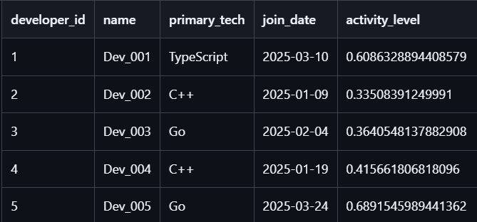
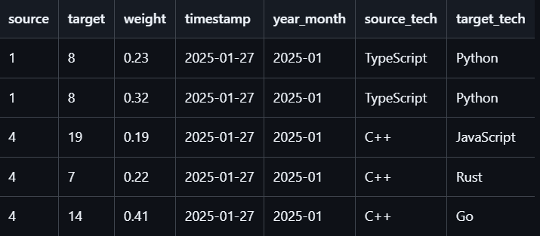
数据源层：灵活可扩展
策略一：模拟数据验证——快速原型开发与验证——基于统计模型的程序化生成器
①基于配置的生成：开发者数量、时间范围、活跃度分布等参数可调
②属性生成：技术栈服从预设分布，模拟真实社区技术生态 ③关系生成：活跃度预测协作可能、赋予熟悉伙伴更高的选择权重，模拟网络动态
模拟数据示例1：开发者静态数据
模拟数据示例2：协作关系时序数据（时间戳）
协作强度的算法说明：相同语言项目的协作强度更高、引入随机波动变量

Slide 11
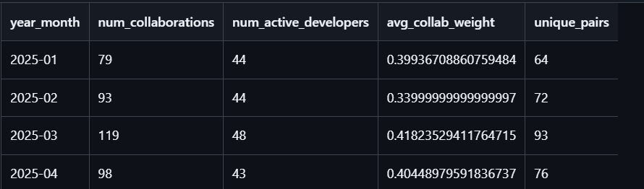
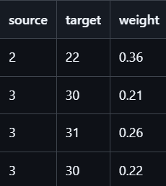
模拟数据示例3：月度聚合数据
模拟数据示例4：最近一个月的网络快照
活跃开发者：至少参与一次协作的开发者数，检测社区活力
独一协作对：不同的开发者配对总数，衡量协作网络广度
策略二：开放数据接入——真实场景分析与洞察——标准化API客户端+增量爬取
对爬取后的csv文件进行数据清洗和指标计算，详见下一页PPT

Slide 12
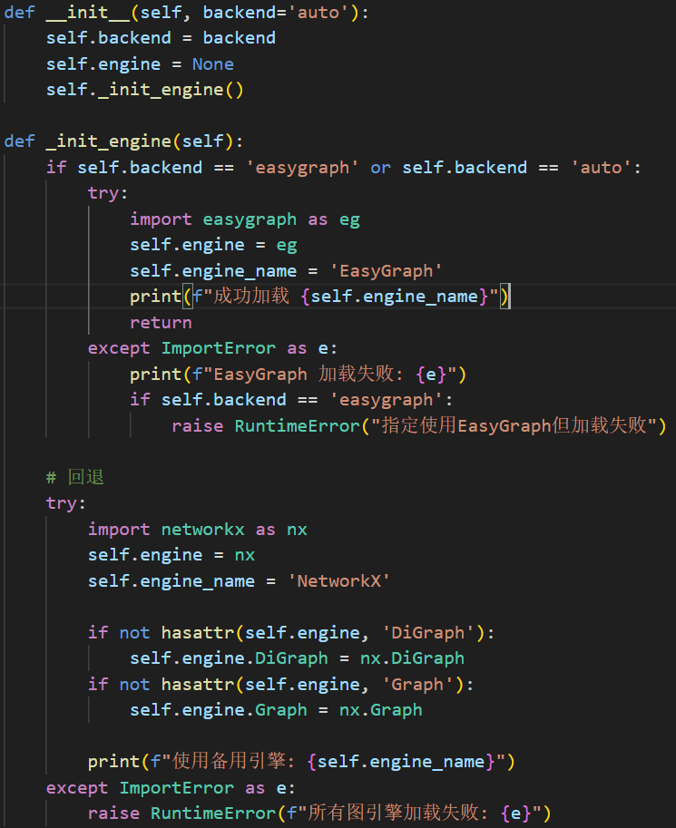

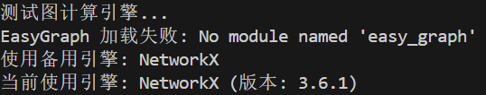
数据处理层
技术一：智能引擎适配系统——环境检测与决策——EasyGraph或NetworkX
解决环境不稳定性带来的问题，为上层业务逻辑提供稳定、一致的调用接口

Slide 13
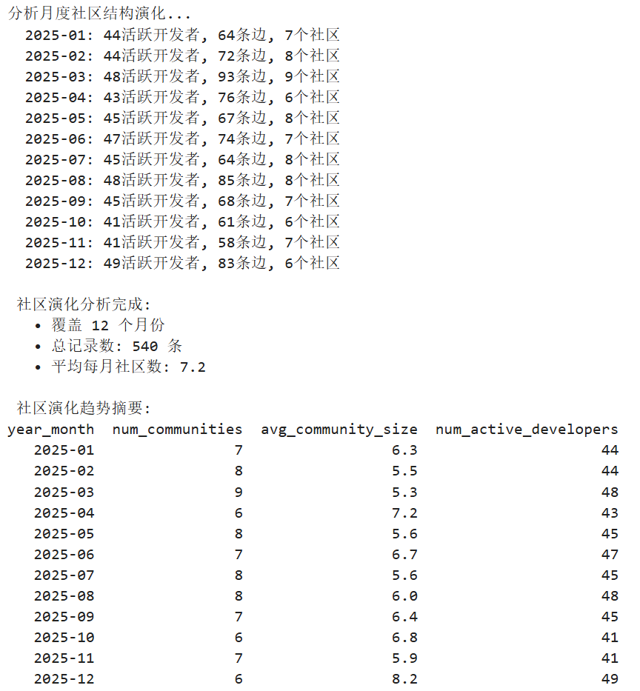
技术二：统一时序数据处理管道——时间戳记录到时序图序列
原始数据
↓
按月分组↓
并行图构建
↓
时序图对象列表
↓
并行图指标计算
↓
结构化时序指标数据源

Slide 14
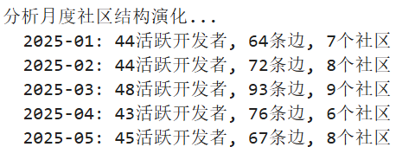
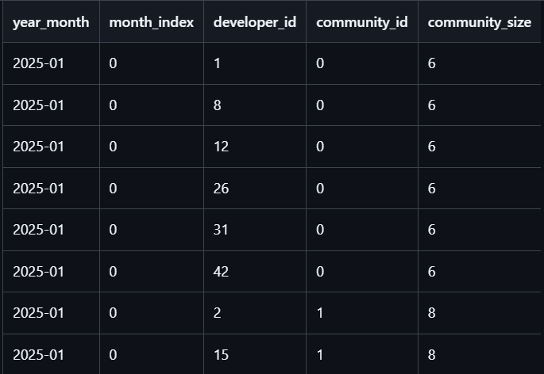
分析计算层
技术一：社区发现、结构洞察——Louvain算法的运用
社区结构时序演化
对每月的网络单独运行Louvain算法，
得到随时间演化的社区结构序列
人员流动桑基图数据基础

Slide 15
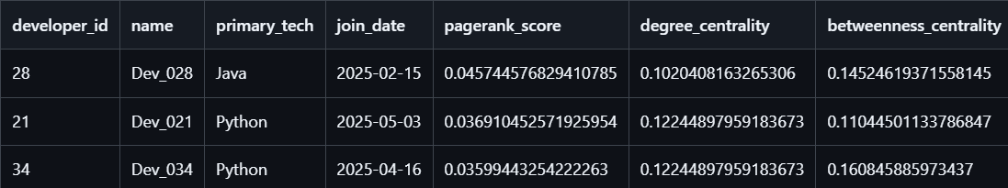
技术二：关键节点识别、影响力衡量——PangRank算法和度中心性
PageRank识别节点基于网络结构的全局影响力
度中心性衡量节点的直接活跃度
介数中心性衡量节点在不同群体中的关键作用
我们利用PageRank值排位开发者的贡献，同时
计算度中心性和介数中心性来综合为一位开发者的定位：
PageRank值高 → 技术大佬
度中心性高 → 和团队其他人的协作关系强
介数中心性高 → 跨模块协作能力强

Slide 16
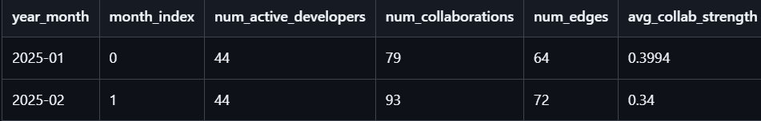
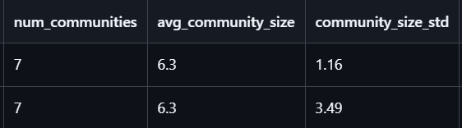
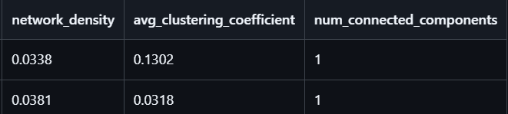
技术三：时序指标计算——量化演化的核心
将抽象的“网络演化”转化为可被图表直观展示的时间序列数据，是制作趋势仪表盘的基石
活动级指标：月度协作事件总数、活跃开发者数、平均协作权重
社区级指标：每月社区数量、平均社区规模、社区规模标准差
网络级指标：每月网络密度、平均聚类系数、连通分量数

Slide 17
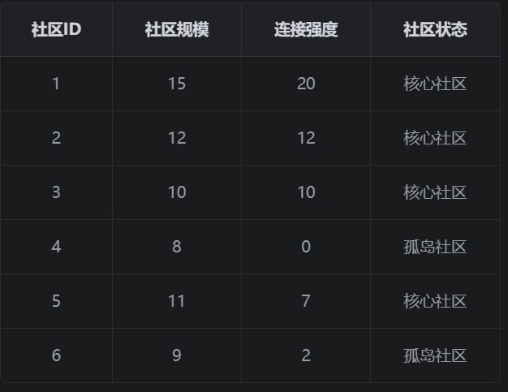
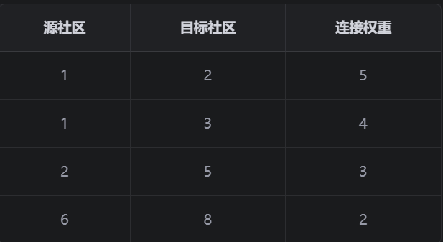
技术四：孤岛识别——社区连接的探照灯
设定孤岛阈值（可自定义）
将总连接强度低于阈值的社区判定为孤岛社区
连接强度高于阈值的社区判定为核心社区
识别社区间连接关系与孤岛情况，揭示开源社区结构脆弱性
两个社区之间的连接权重等于社区成员间所有协作关系的权重之和
得到社区间的连接矩阵
每个社区的总连接强度即与该社区相关的所有连接权重和

Slide 18
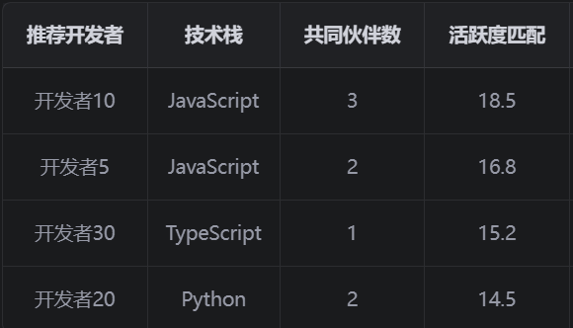
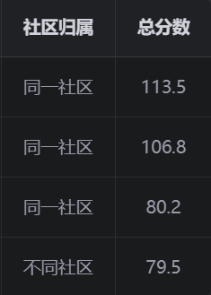
技术五：开发者推荐算法——精准匹配，促进协作
从开发者列表中选择目标开发者，
获取开发者的技术栈、协作历史等信息
汇总各项匹配分数，生成总推荐分数
按推荐分数降序排序，取前N名作为最终推荐结果
多维度匹配计算
技术栈匹配：相同技术栈+40分，互补技术栈：+20分
每有一个共同合作伙伴：+15分
（比较目标开发者与候选开发者的合作关系交集）
活跃度匹配：基于合作次数差异、平均合作强度差异计算 （最高可获20分）
社区归属：同一社区+15分，不同社区：+5分

Slide 19
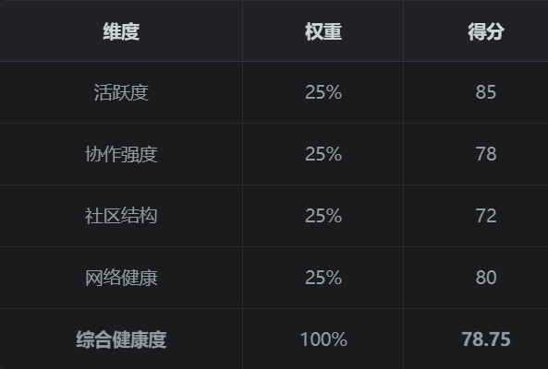
技术六：社区健康度算法——量化社区活力，助力可持续发展
活跃度维度
月度活跃开发者数
月度协作事件总数
开发者增长率
开发者留存率
协作强度维度
平均协作权重
协作关系密度
跨社区协作比例
核心开发者协作次数
社区结构维度
社区数量与规模分布
社区稳定性指数
孤岛社区比例
核心社区占比
网络健康维度
网络密度
平均聚类系数
连通分量
关键节点分布
指标标准化
对不同量级指标进行标准化处理
统一指标范围至[0, 100]
消除指标间量级差异
权重分配
支持自定义权重
默认为各维度等权重
可根据社区需求调整
健康度计算
维度得分 = Σ(指标值 × 指标权重)
健康度 = Σ(维度得分 × 维度权重)

Slide 20
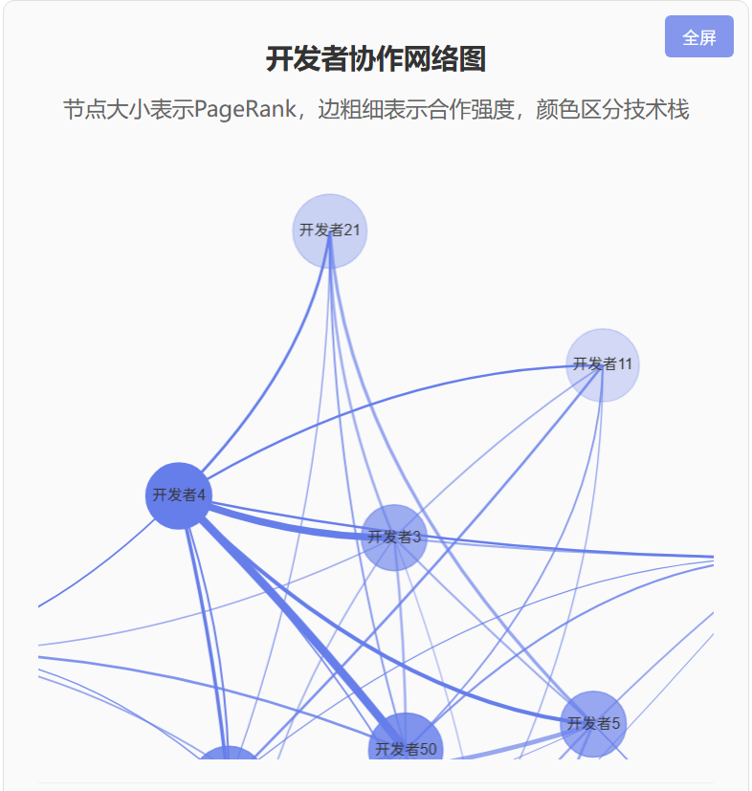
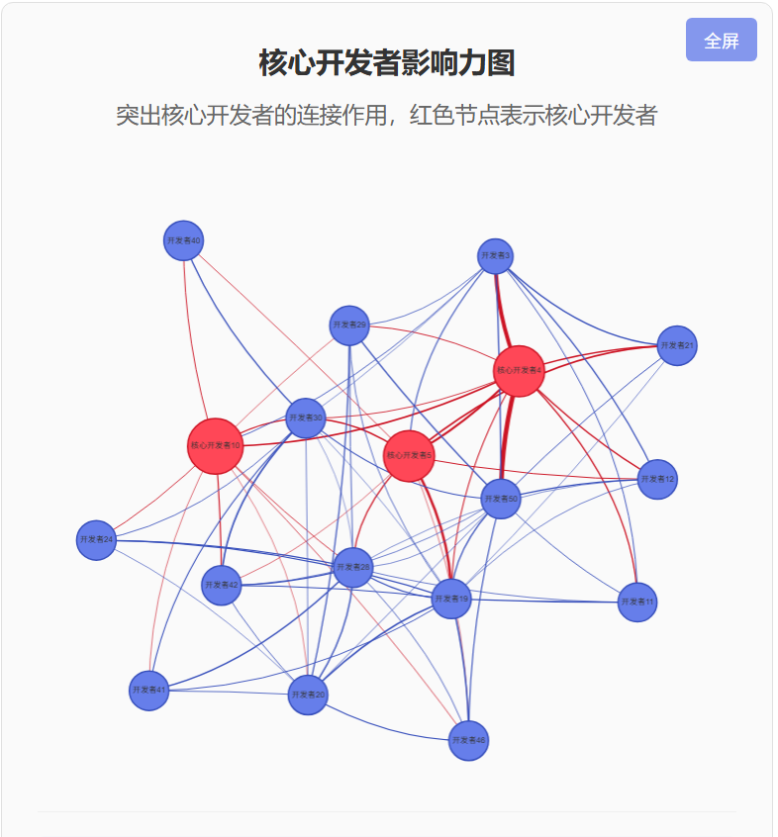
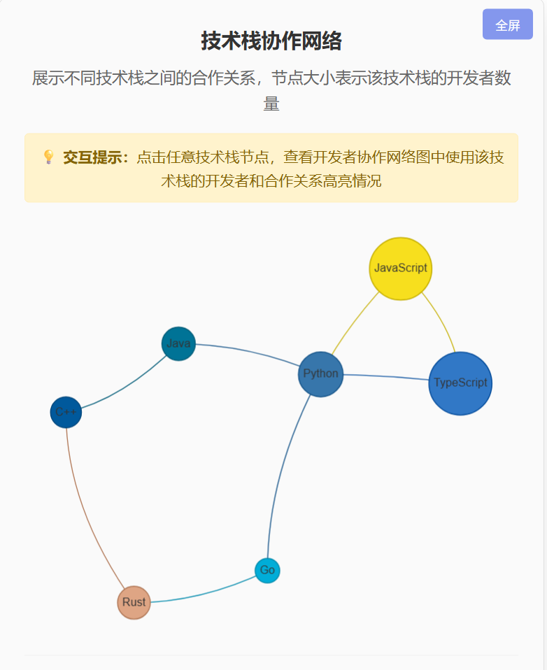
可视化与应用层
技术一：数据-视觉映射技术
（均为局部图像）
网络图
pagerank_score 映射为节点大小（体现开发者影响力）
primary_tech 映射为节点颜色（区分技术领域）
weight 映射为边粗细（表示协作强度）

Slide 21
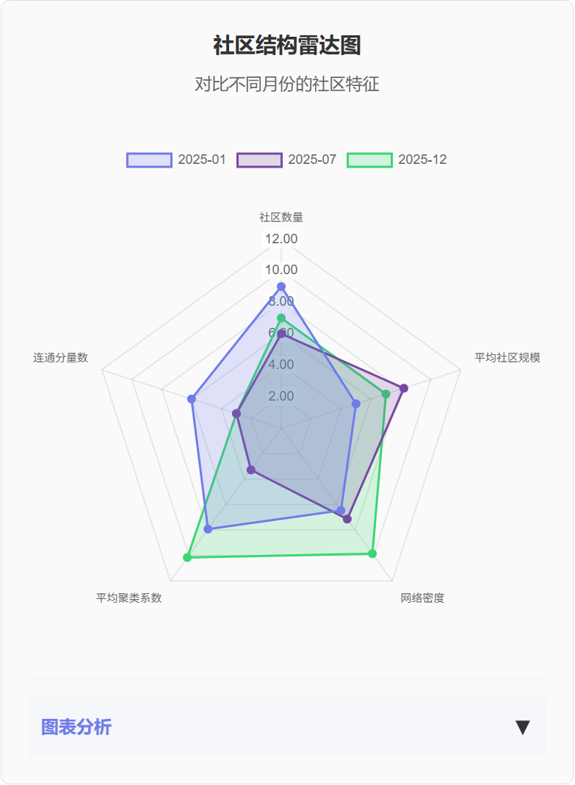
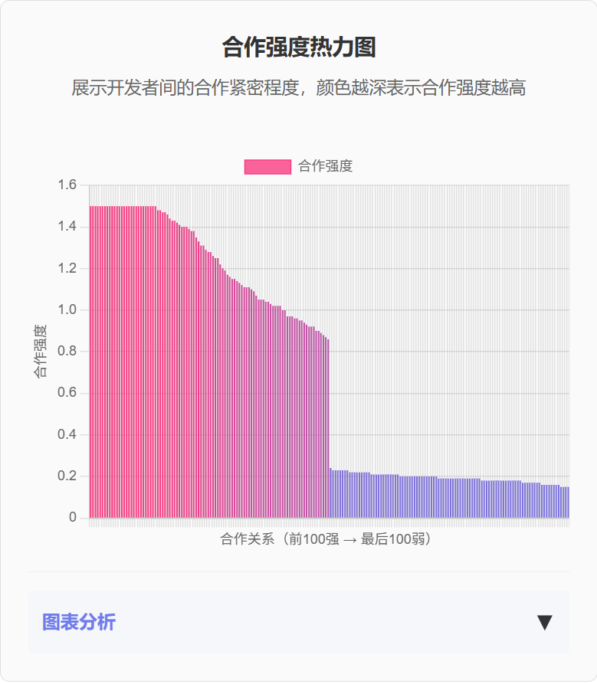
技术一：数据-视觉映射技术
热力图
开发者对之间的 collaboration_frequency 映射为颜色深浅（直观展示合作密度）
雷达图
不同维度指标共同映射成整体形状
（直观呈现不同月度的社区特征）

Slide 22
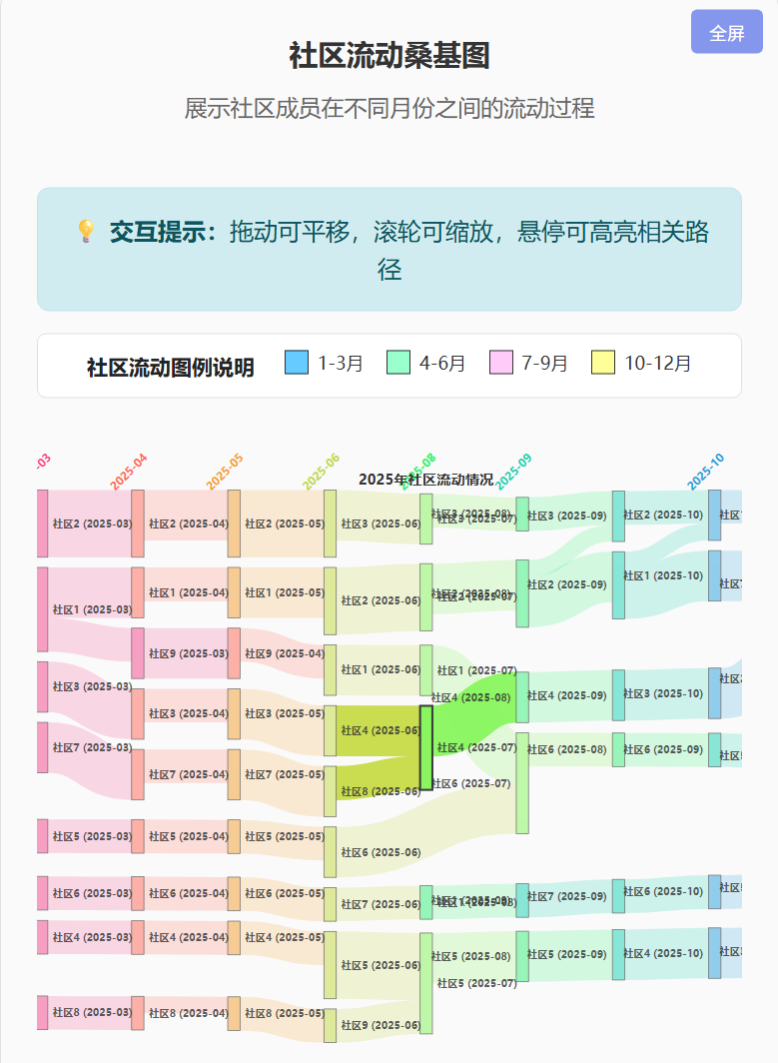
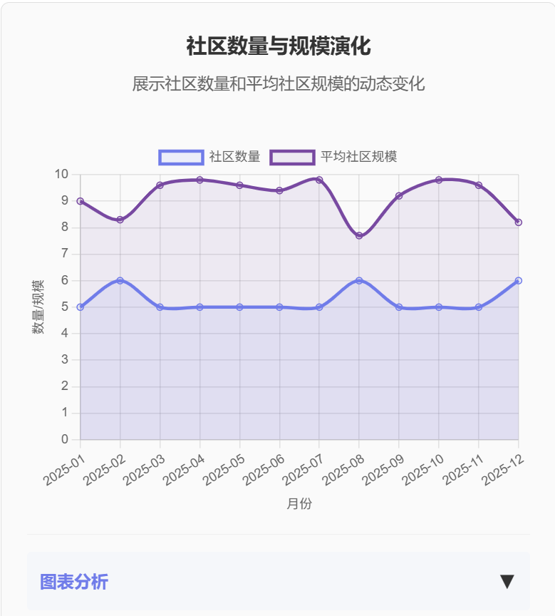
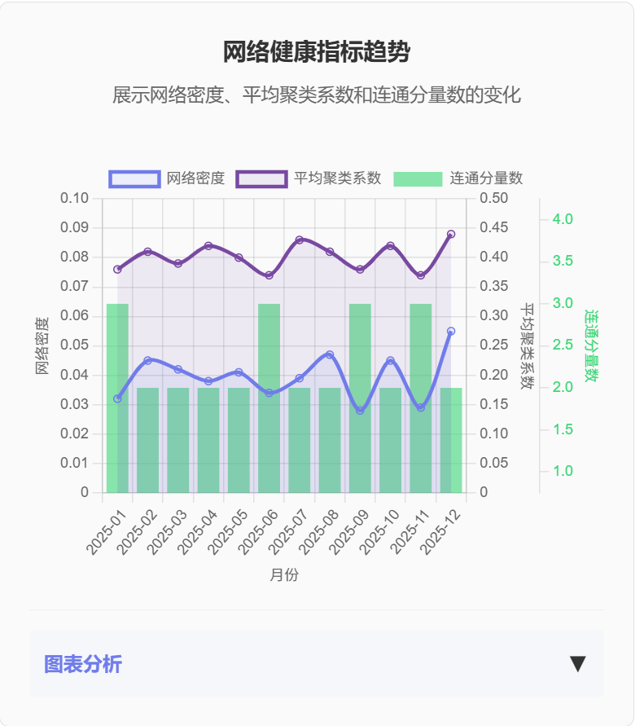
技术二：社区演化可视化技术
Louvain社区检测
每月对协作网络进行社区划分
自动发现潜在的开发者群体
网络指标时序分析
实时计算并存储每月的网络密度、平均聚类系数、连通分量数等关键指标
社区稳定性追踪
记录开发者在不同月份的社区归属变化，展示社区的合并、分裂和持续演进过程

Slide 23
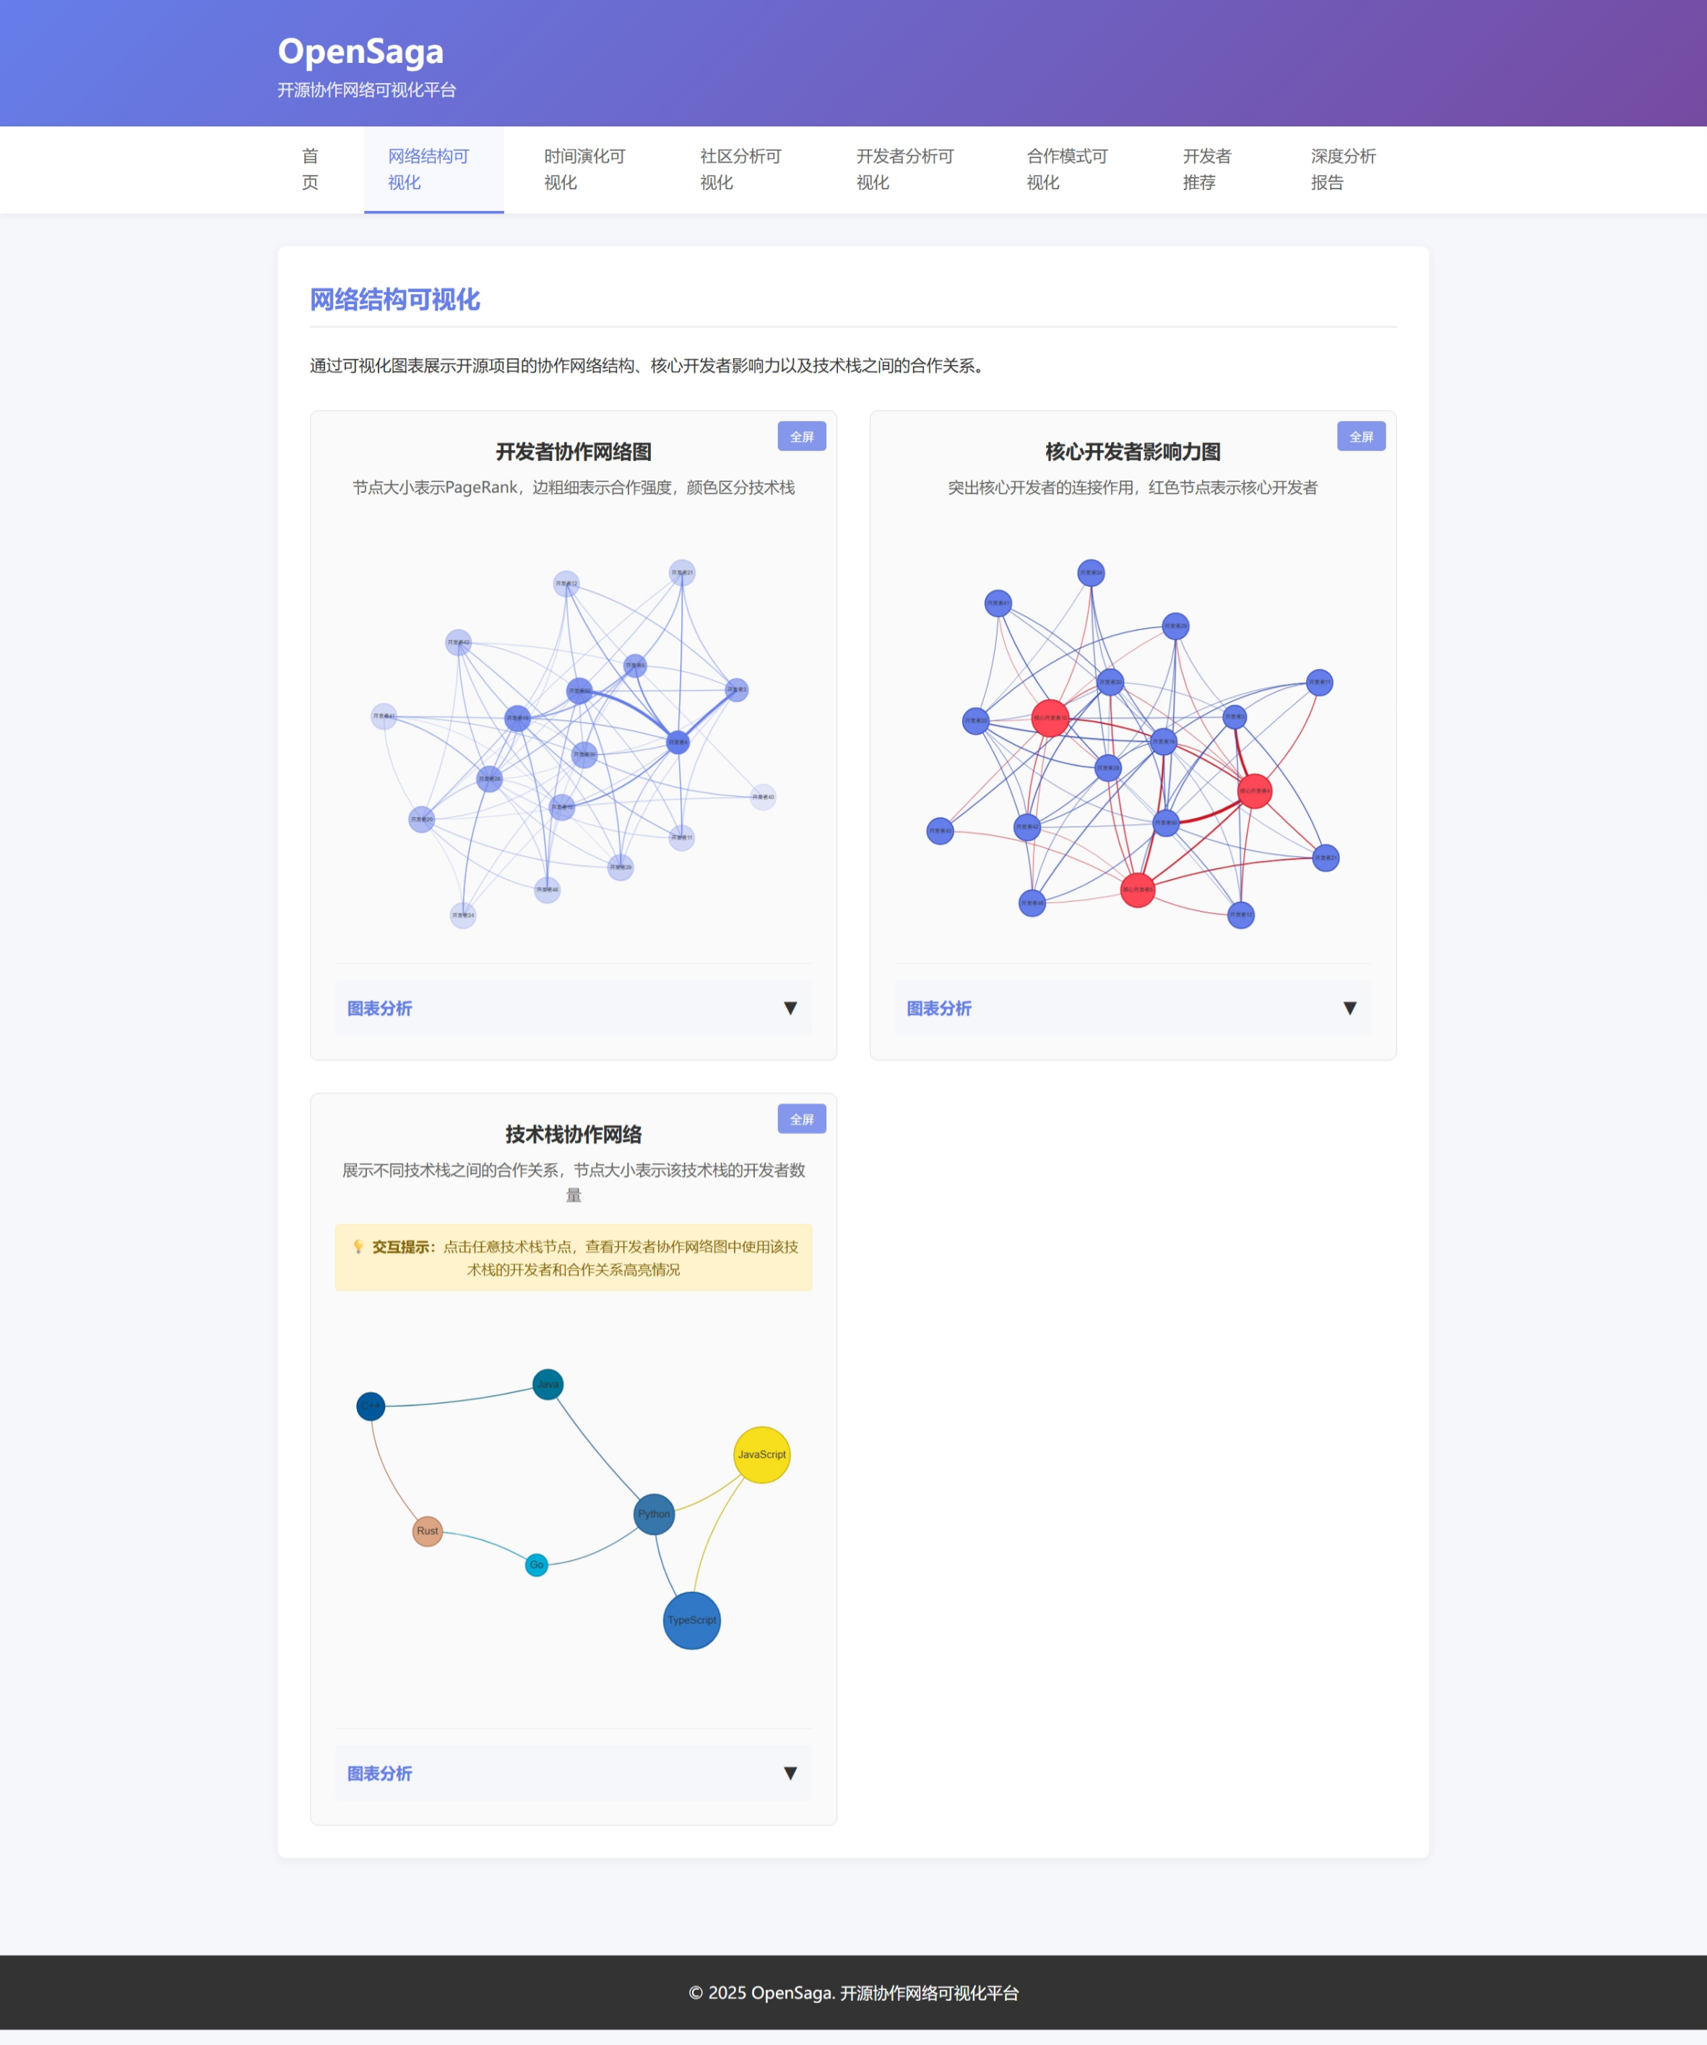
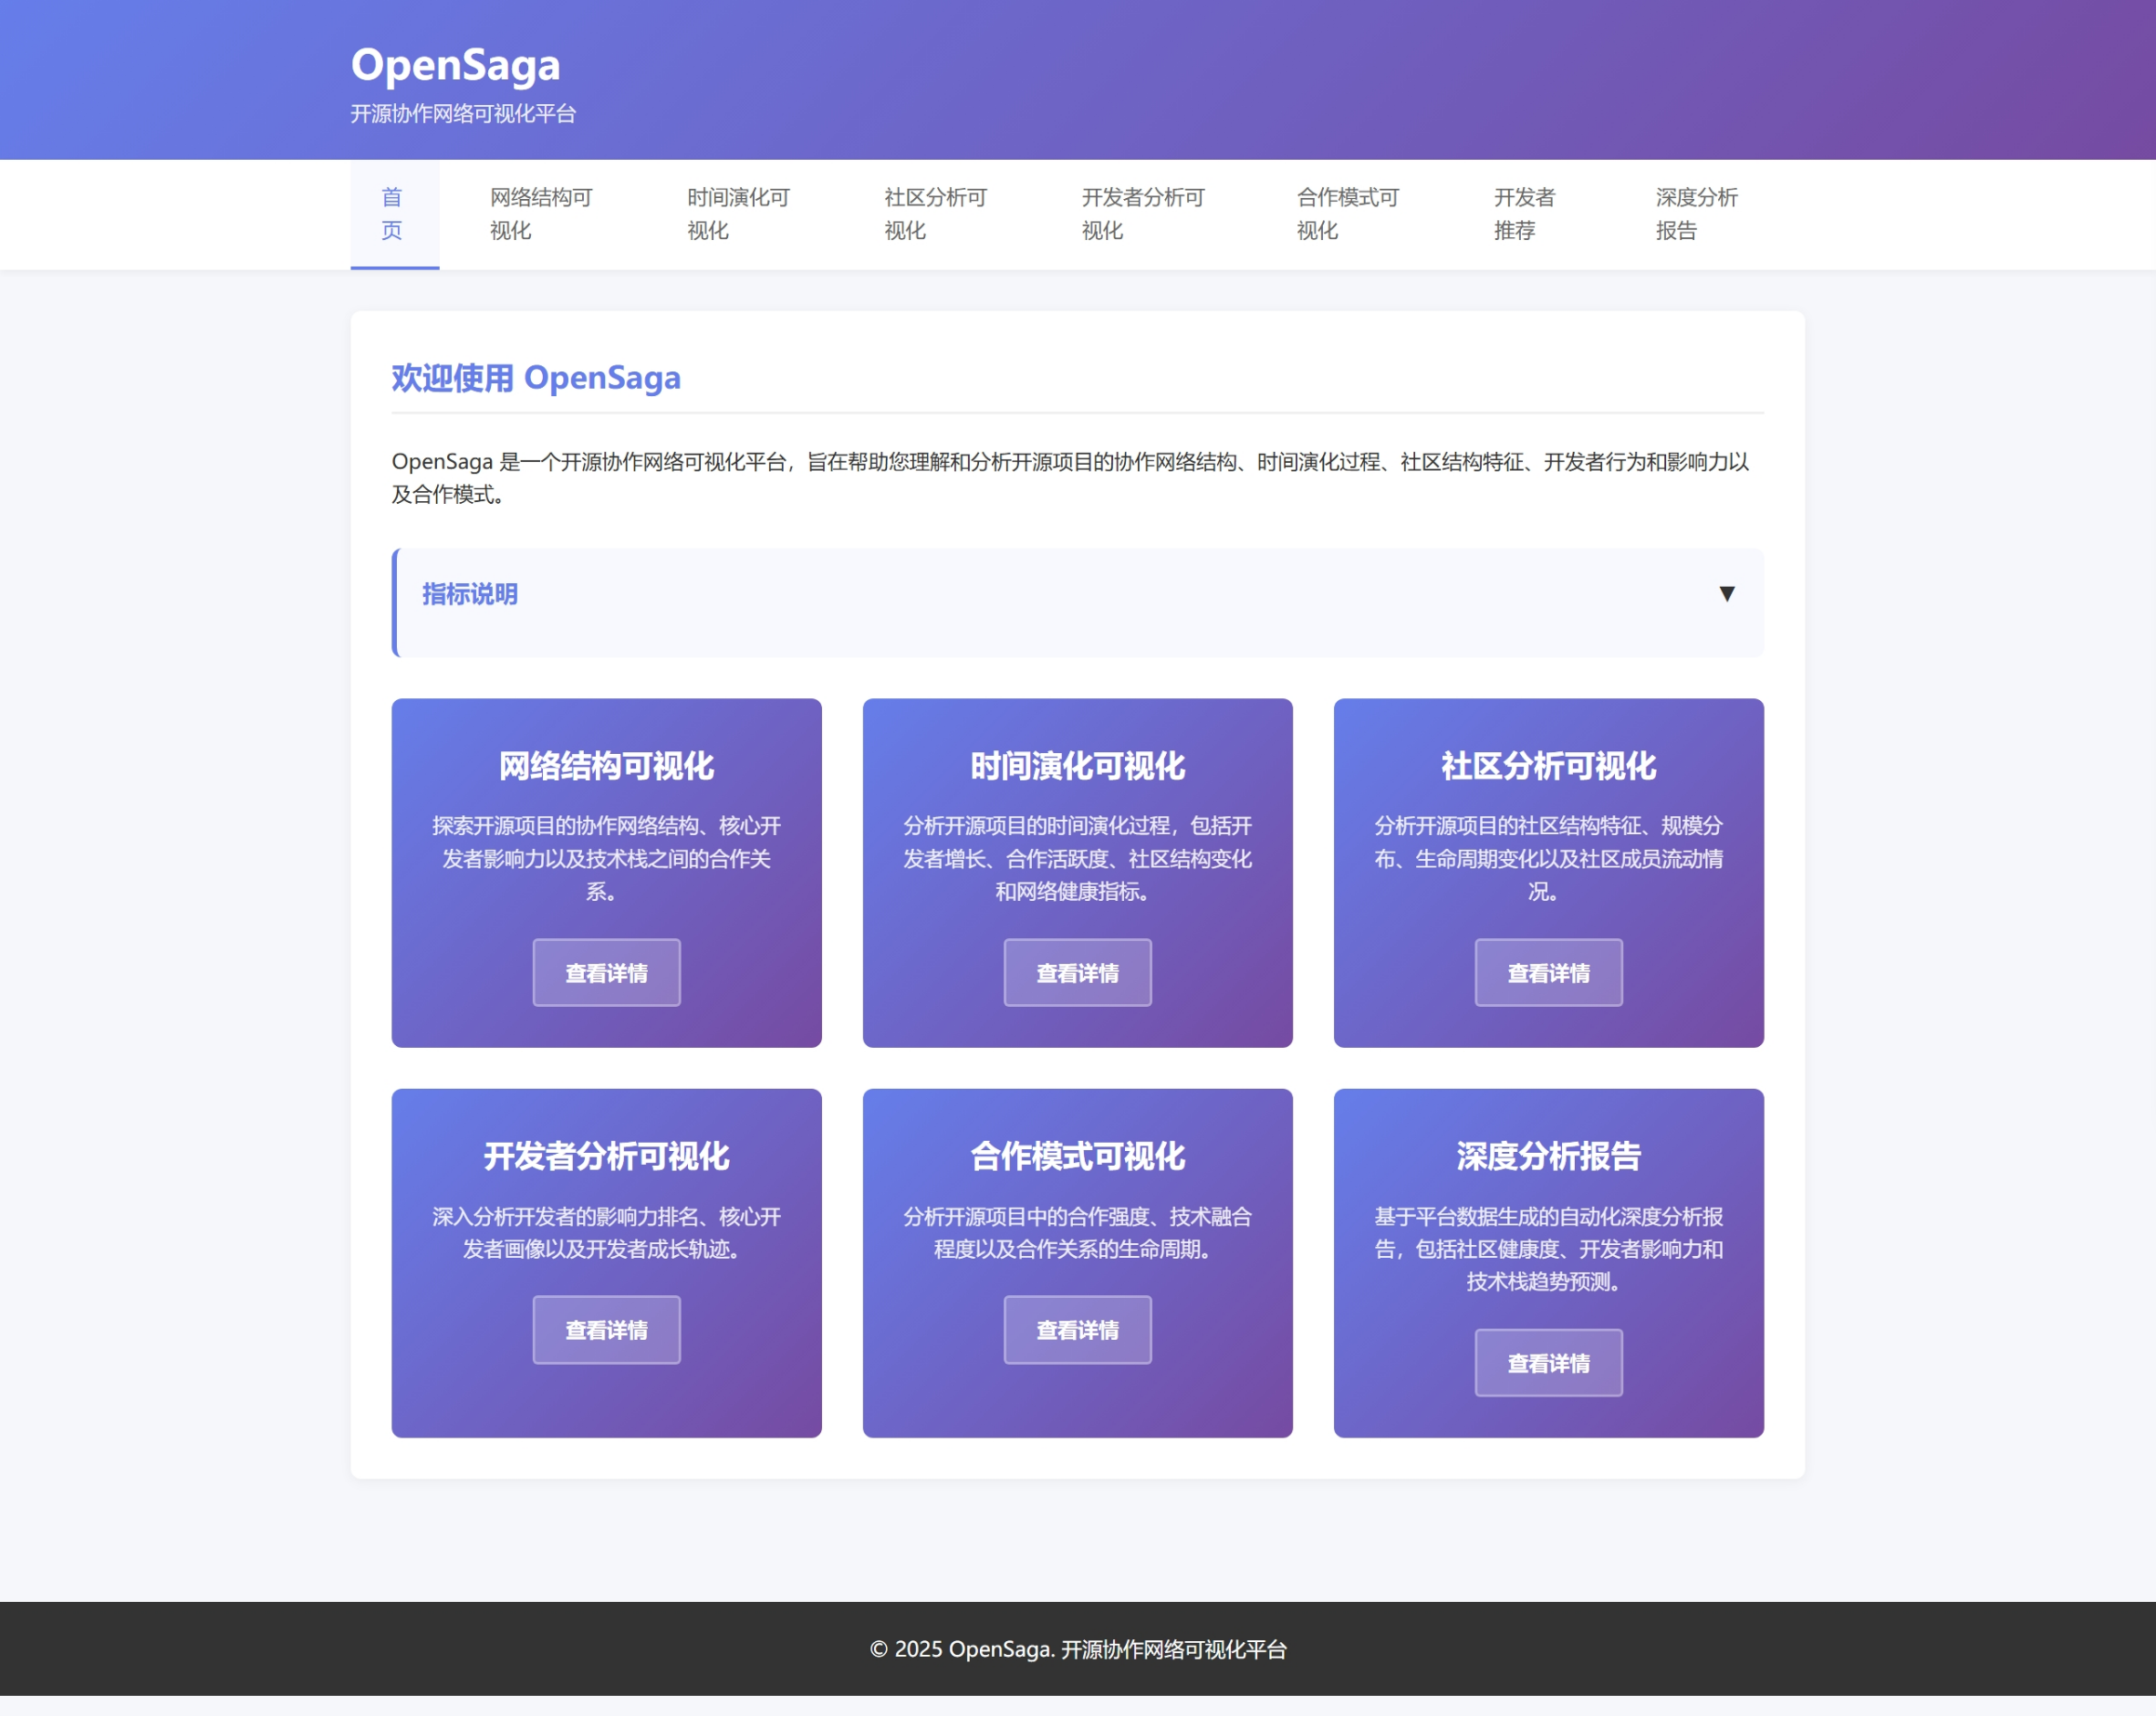
技术三：交互式可视化设计
简洁明了的主界面，根据需求进入对应的模块

Slide 24
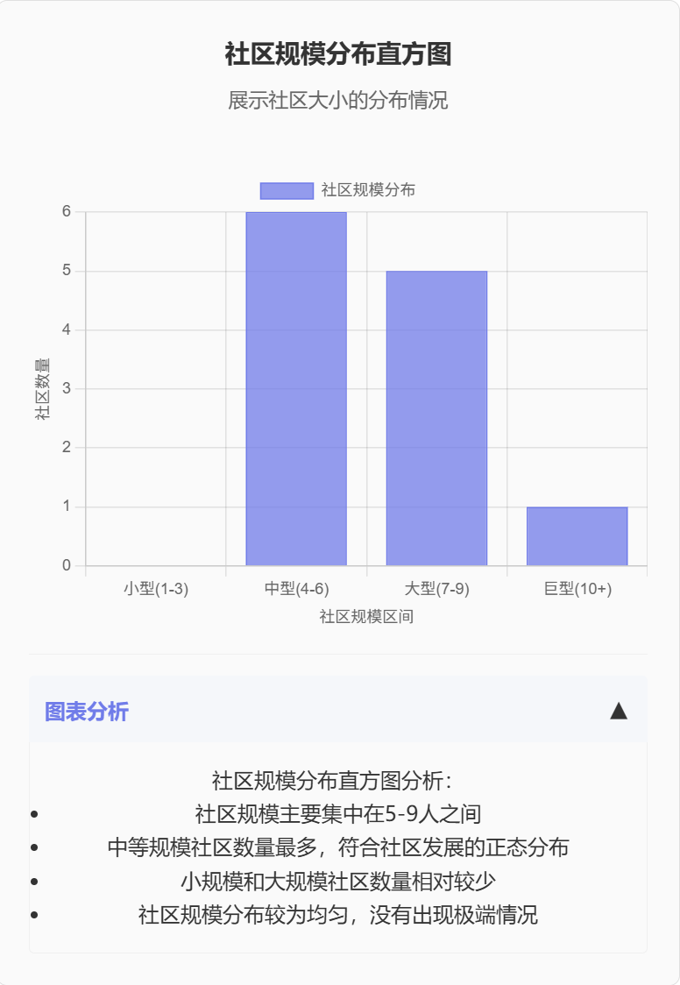
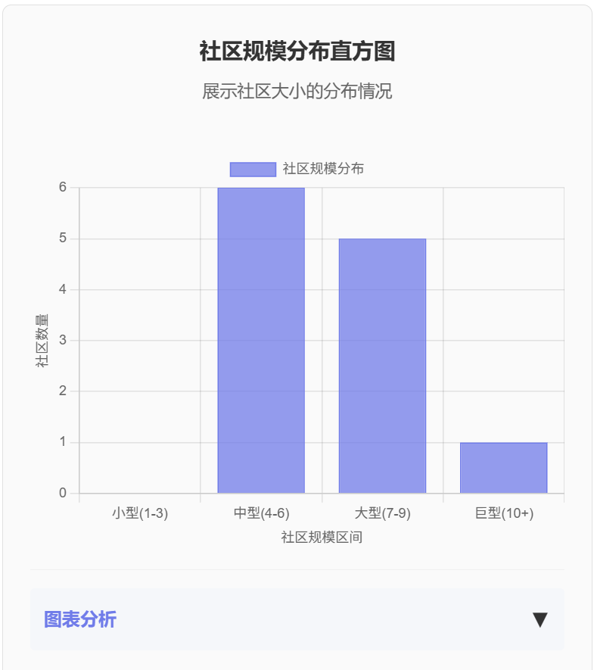
技术三：交互式可视化设计
图表分析可选择展开
自动呈现规律和异常值说明

Slide 25
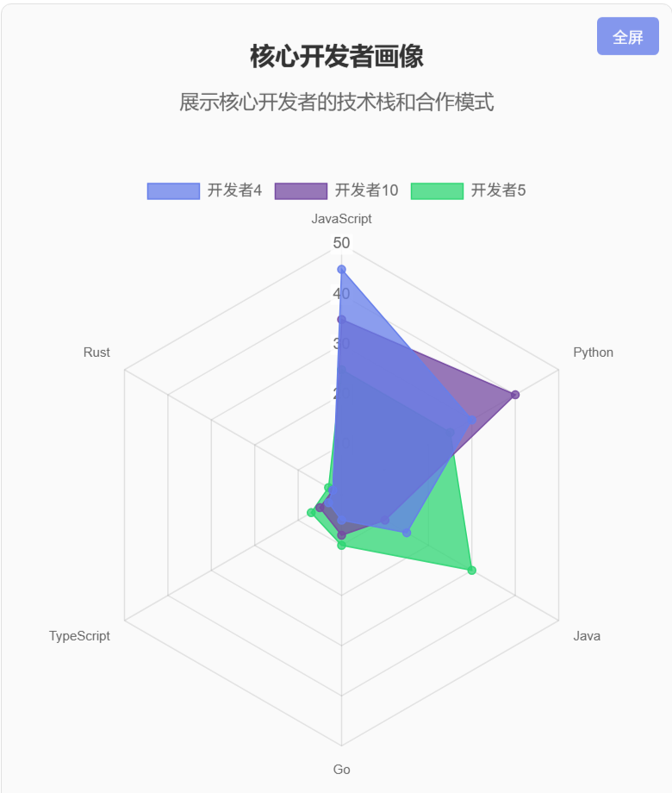
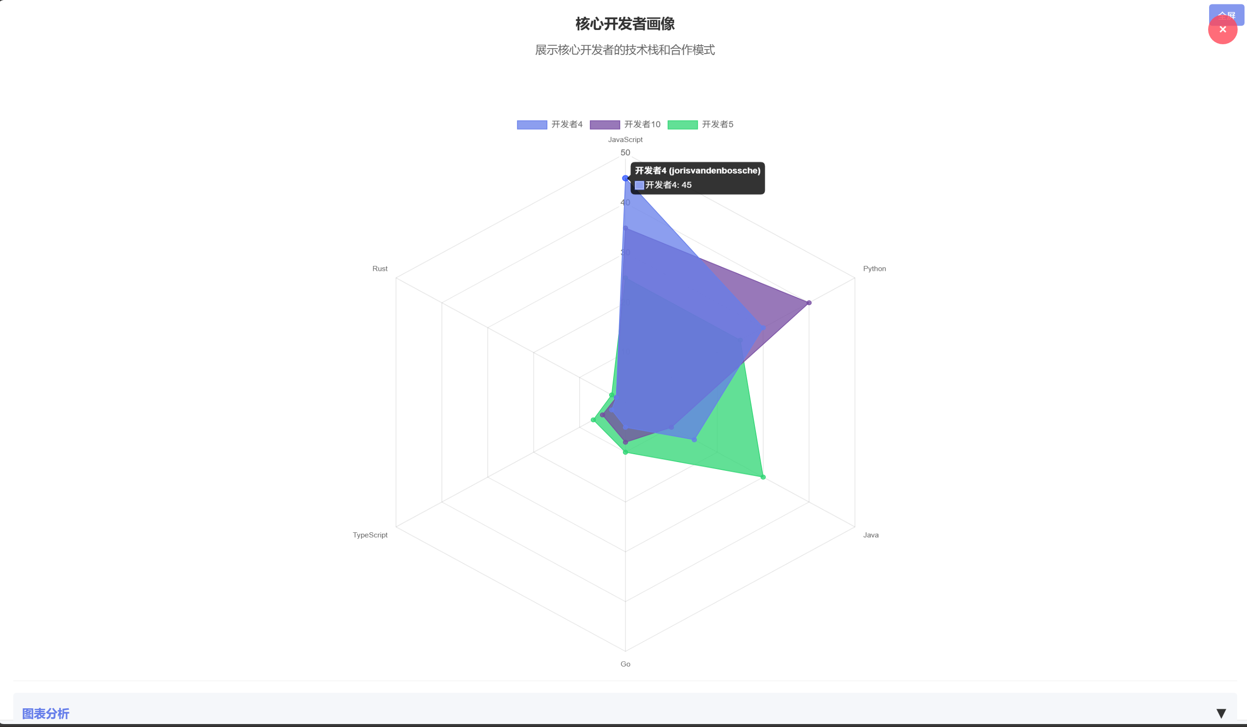
技术三：交互式可视化设计
右上按钮可全屏观看图像
优化视觉体验，
触屏显示数据功能保留

Slide 26

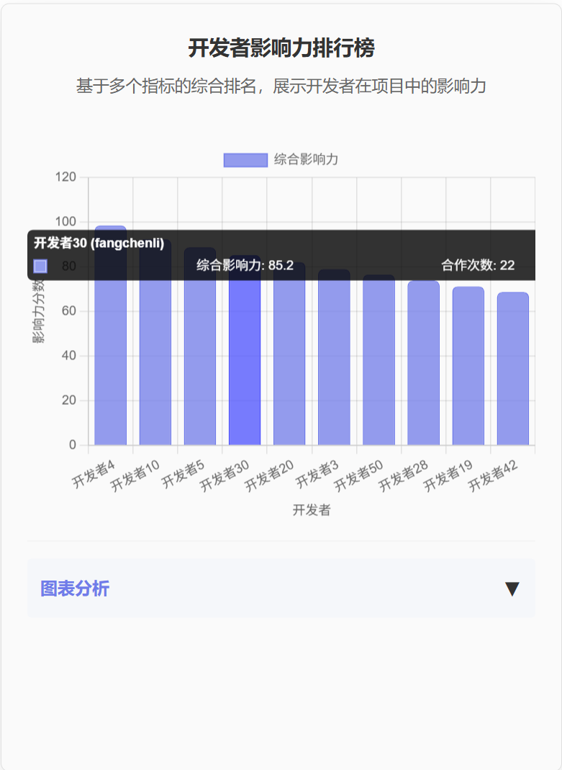
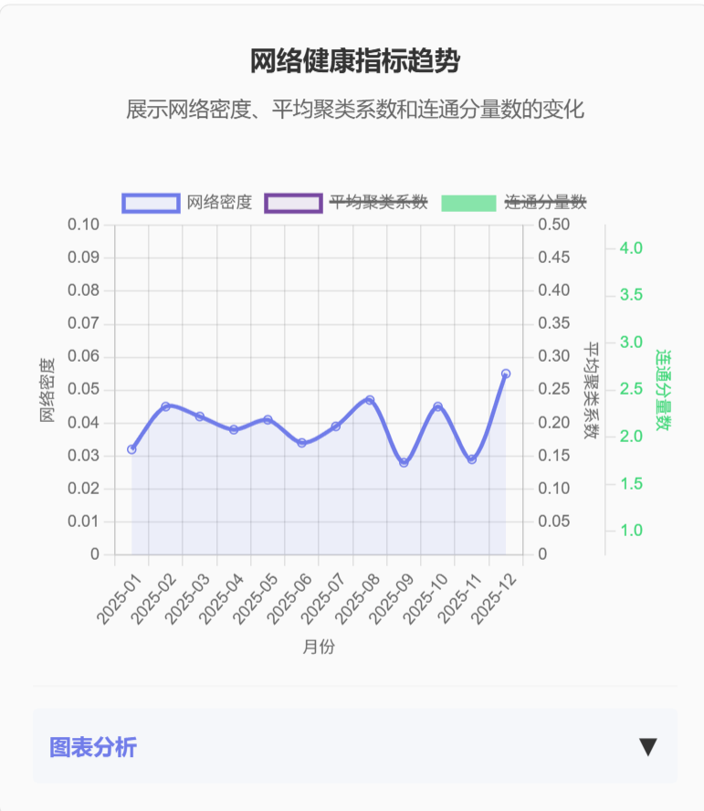
技术三：交互式可视化设计
鼠标触碰时，呈现数据点对应的数值
支持手动选取目标指标，
隐藏多余指标

Slide 27


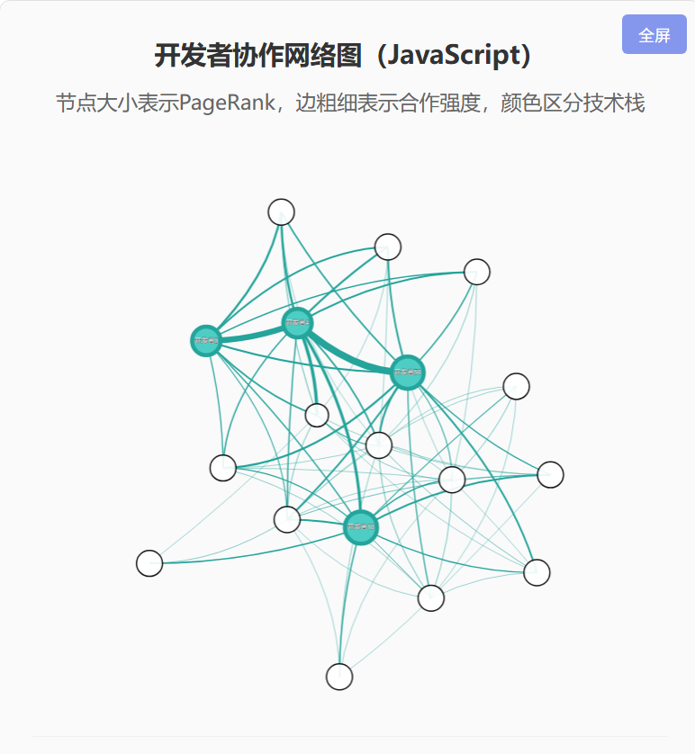
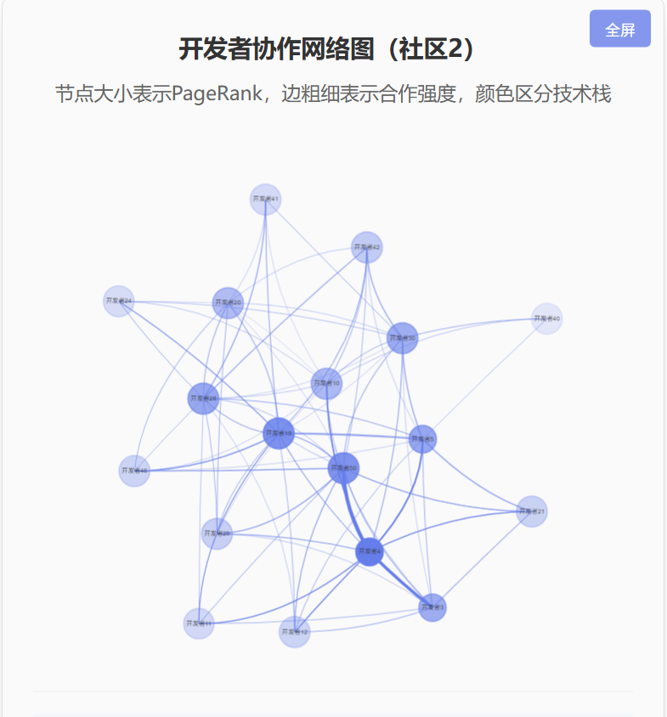
技术三：交互式可视化设计
网络图的呈现优化：
聚焦不同技术栈和社区

Slide 28
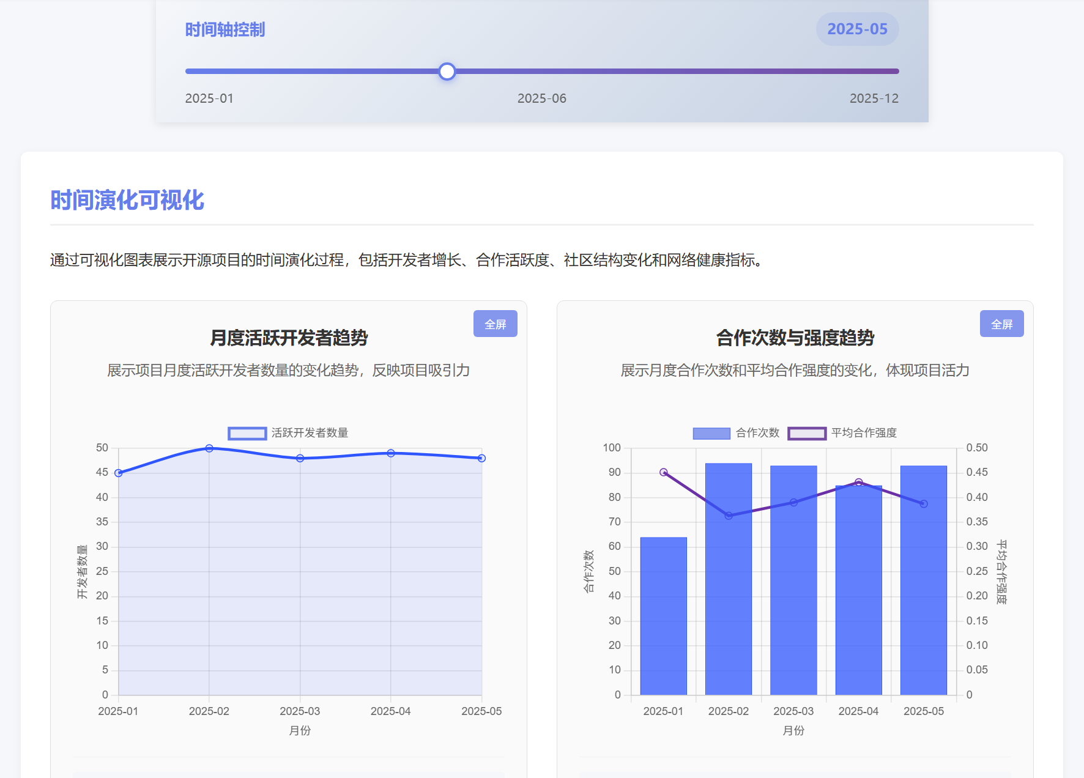
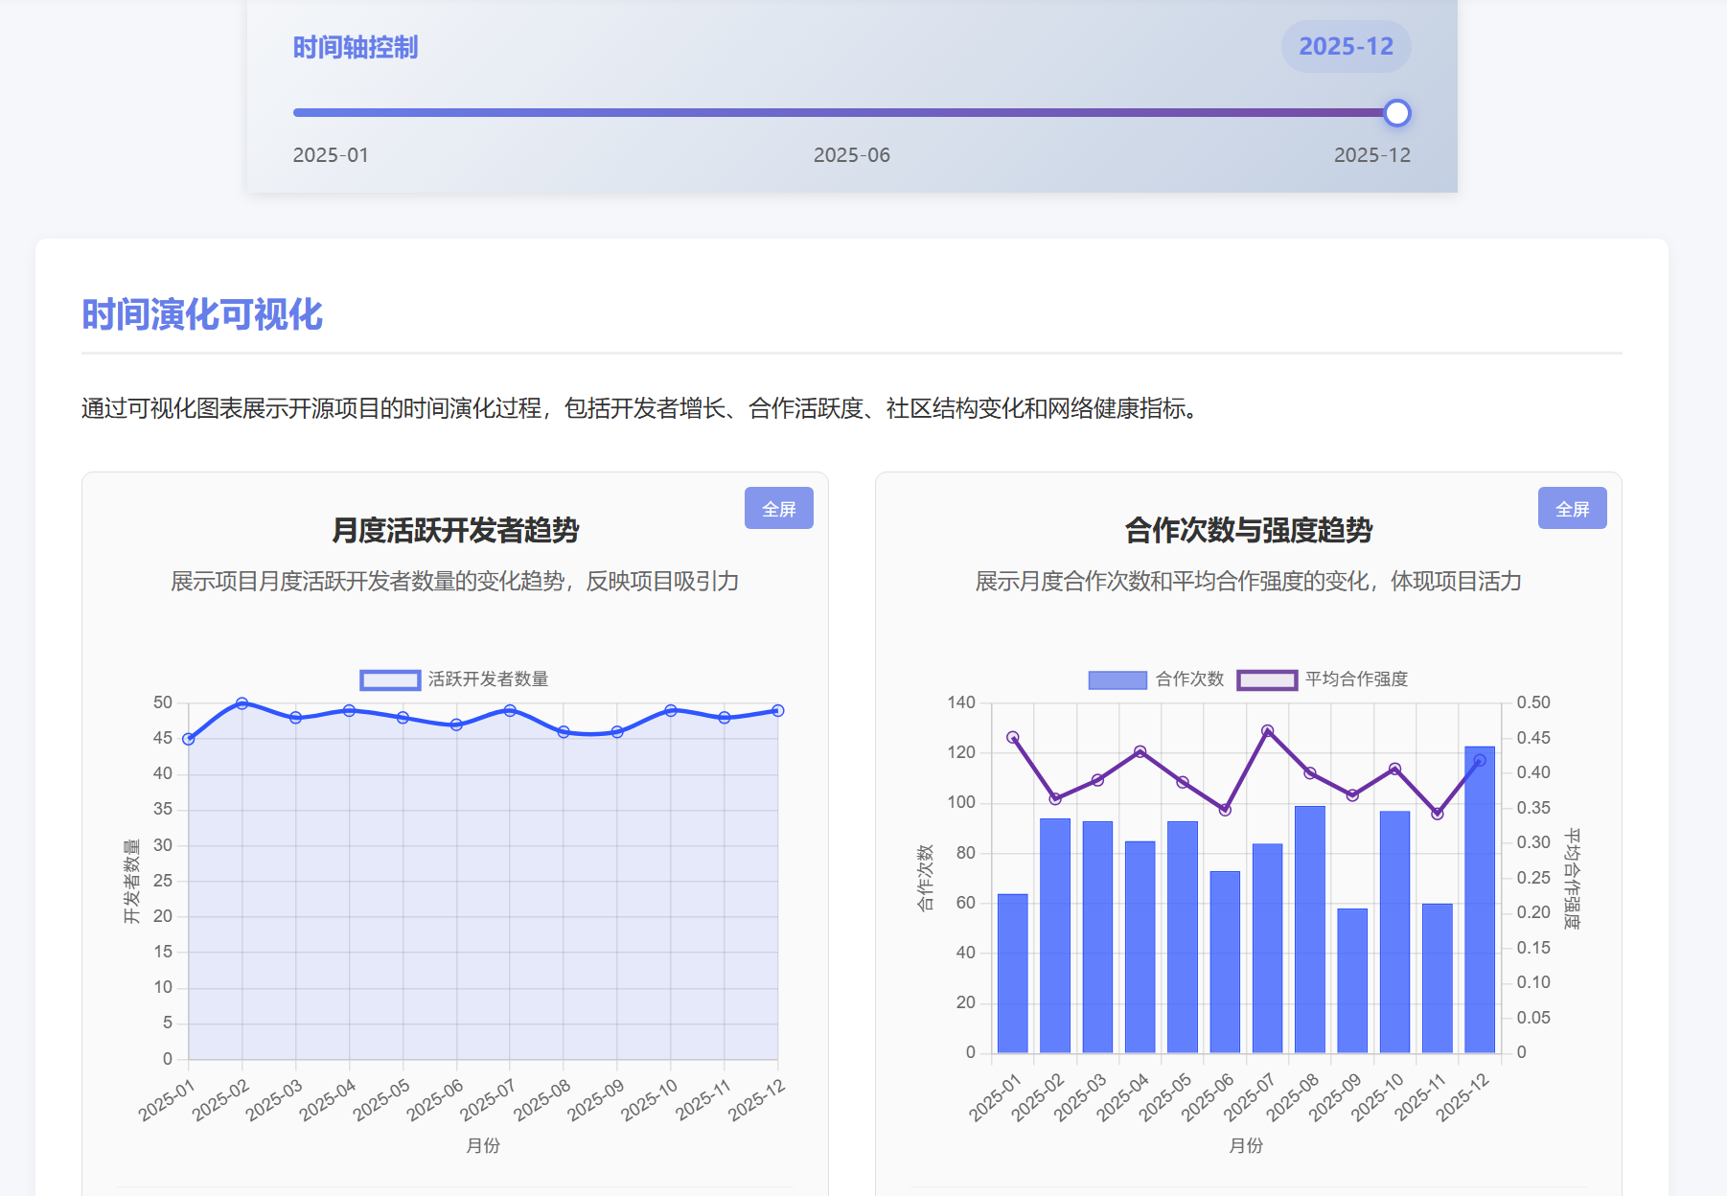
技术三：交互式可视化设计
时间轴互动，直观呈现数据的时序演化

Slide 29
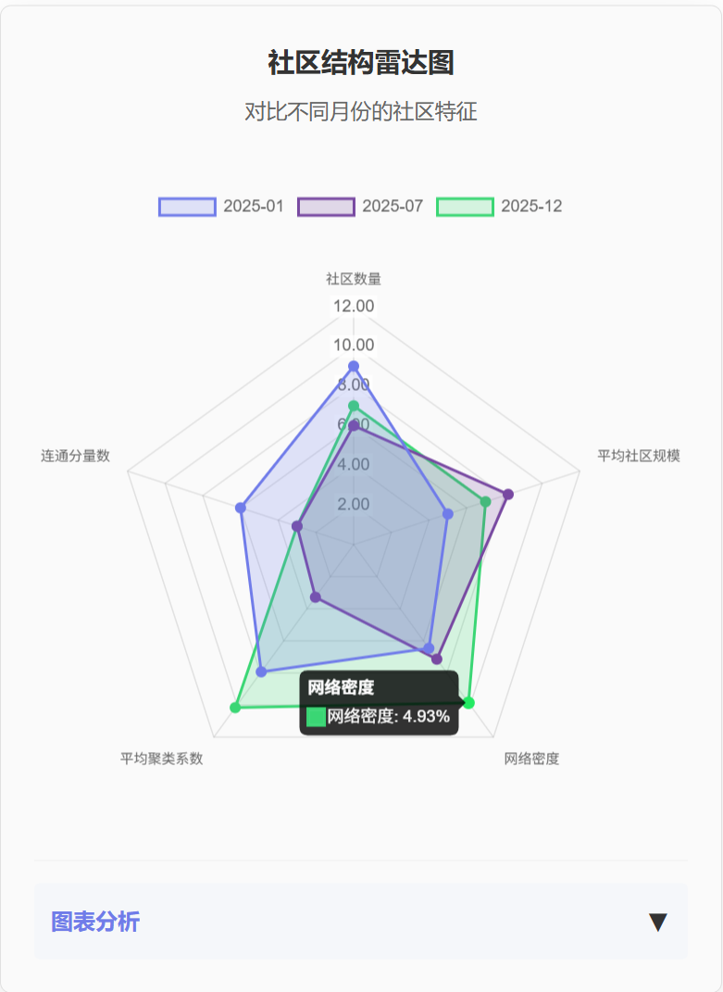
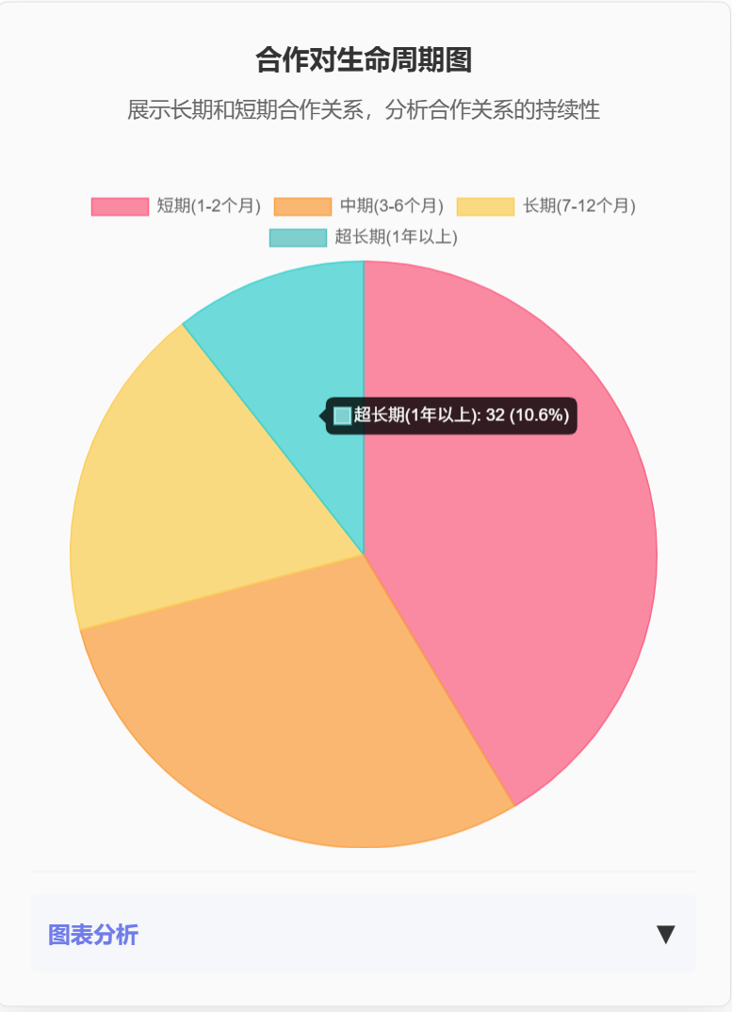
技术四：灵活的指标处理
为了更好地呈现整体形势，将部分指标进行缩放，
鼠标触碰时显示真实值
将已经计算好的指标再按照一定要求分组安排，
得到全新意义的时序图像

Slide 30
Part 04
成果与展望
Glimpse

Slide 31
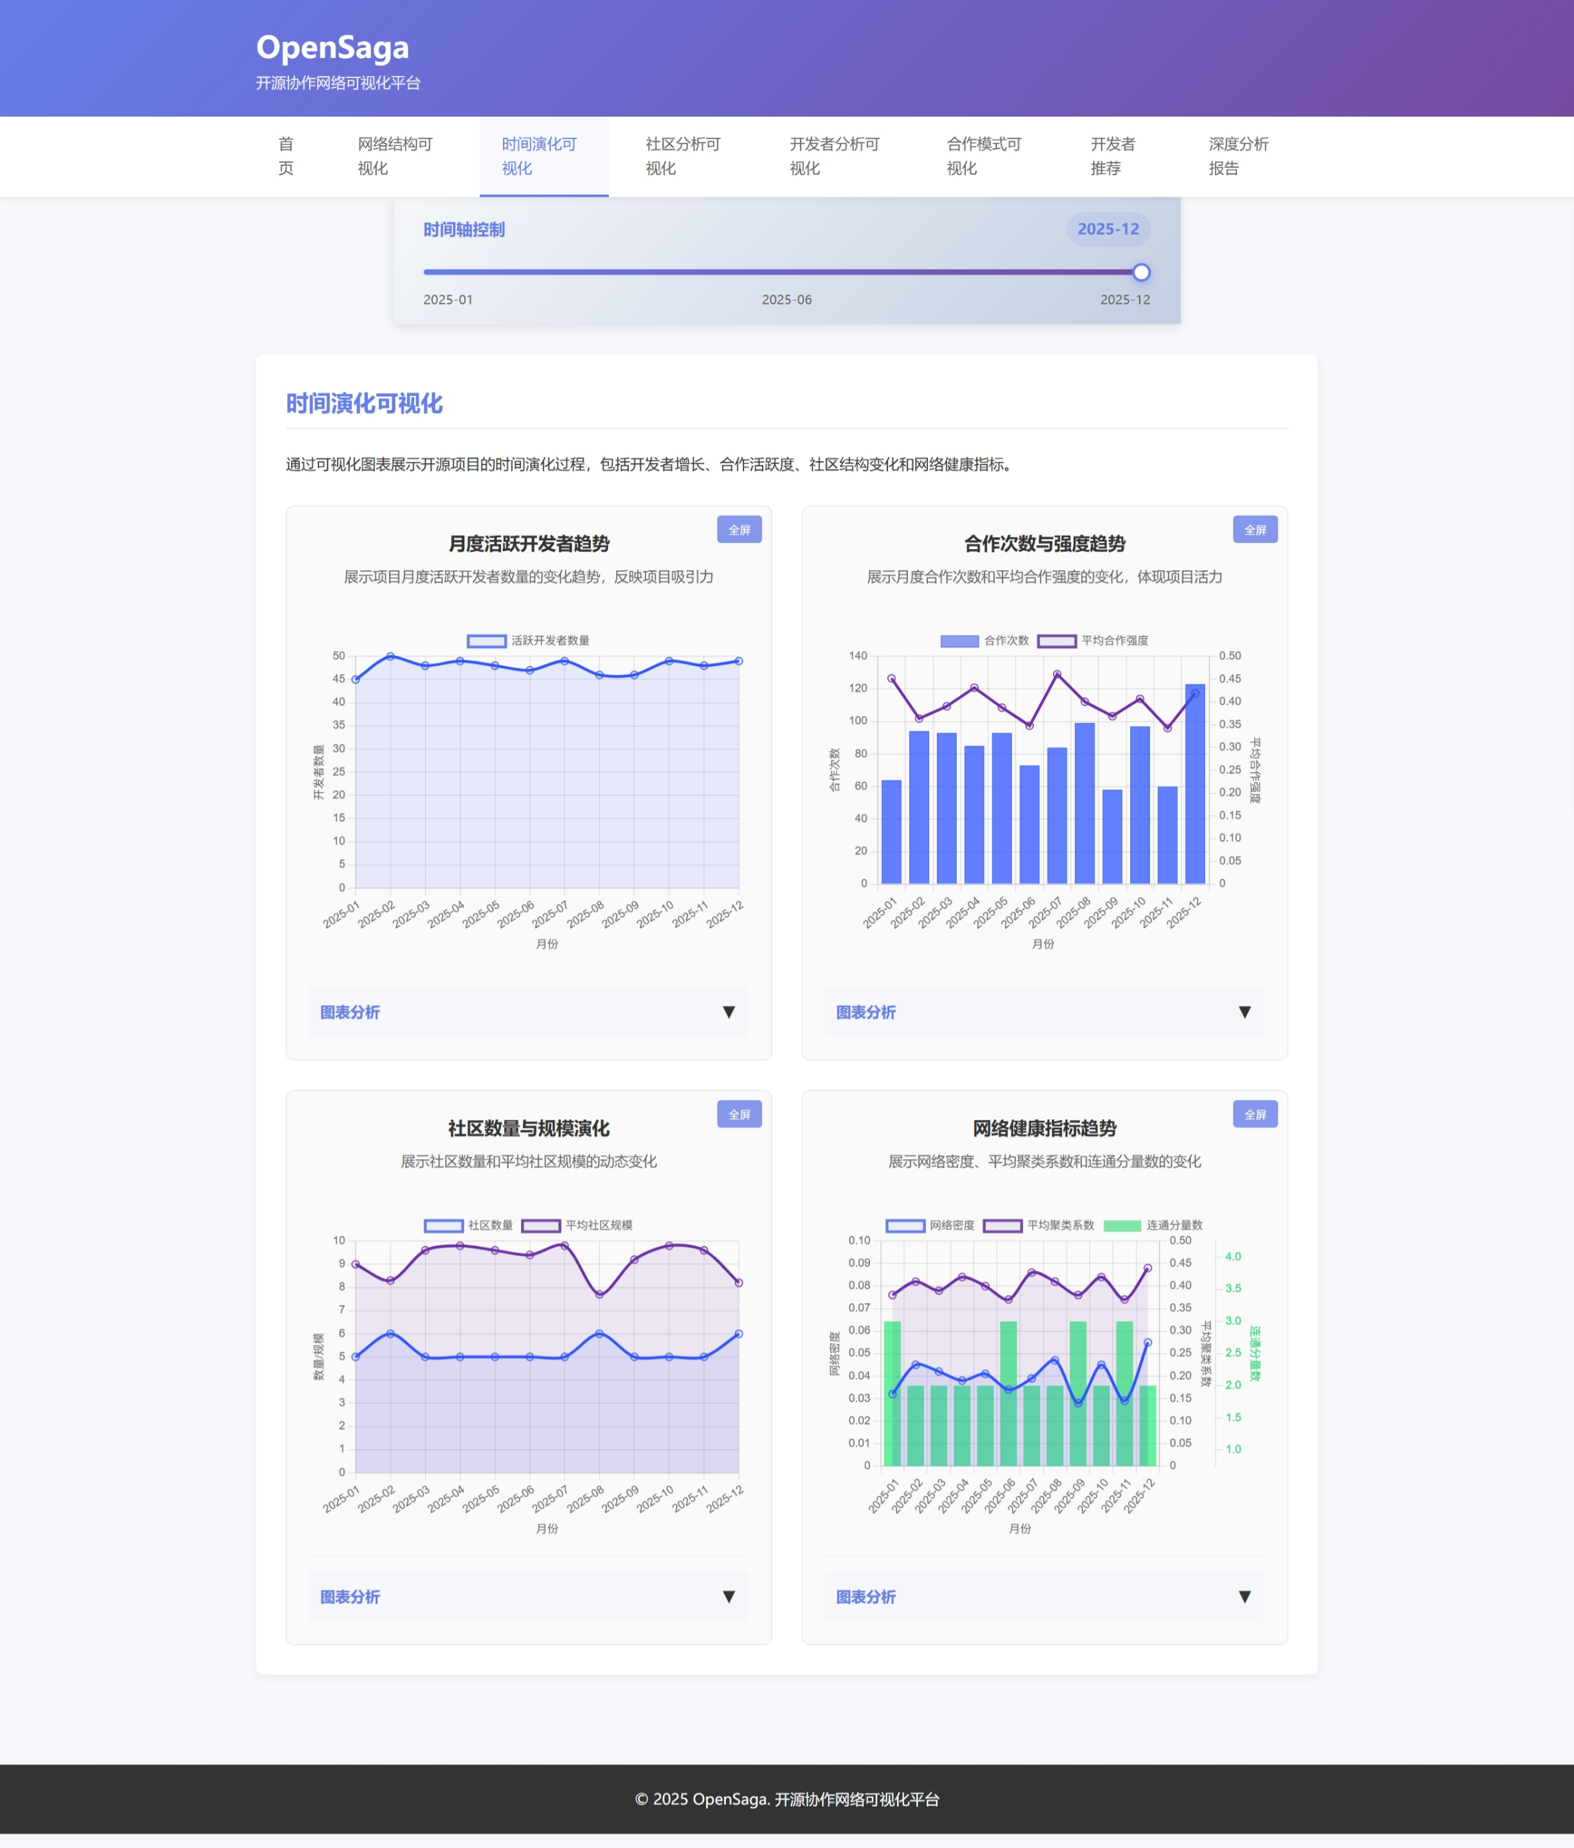

Slide 32
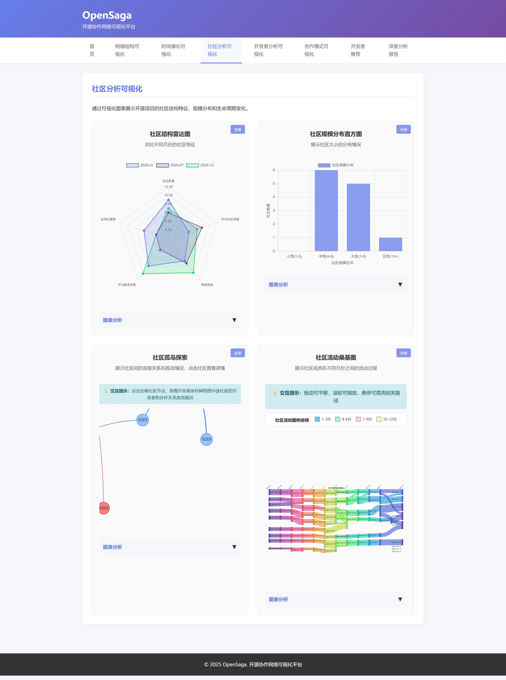
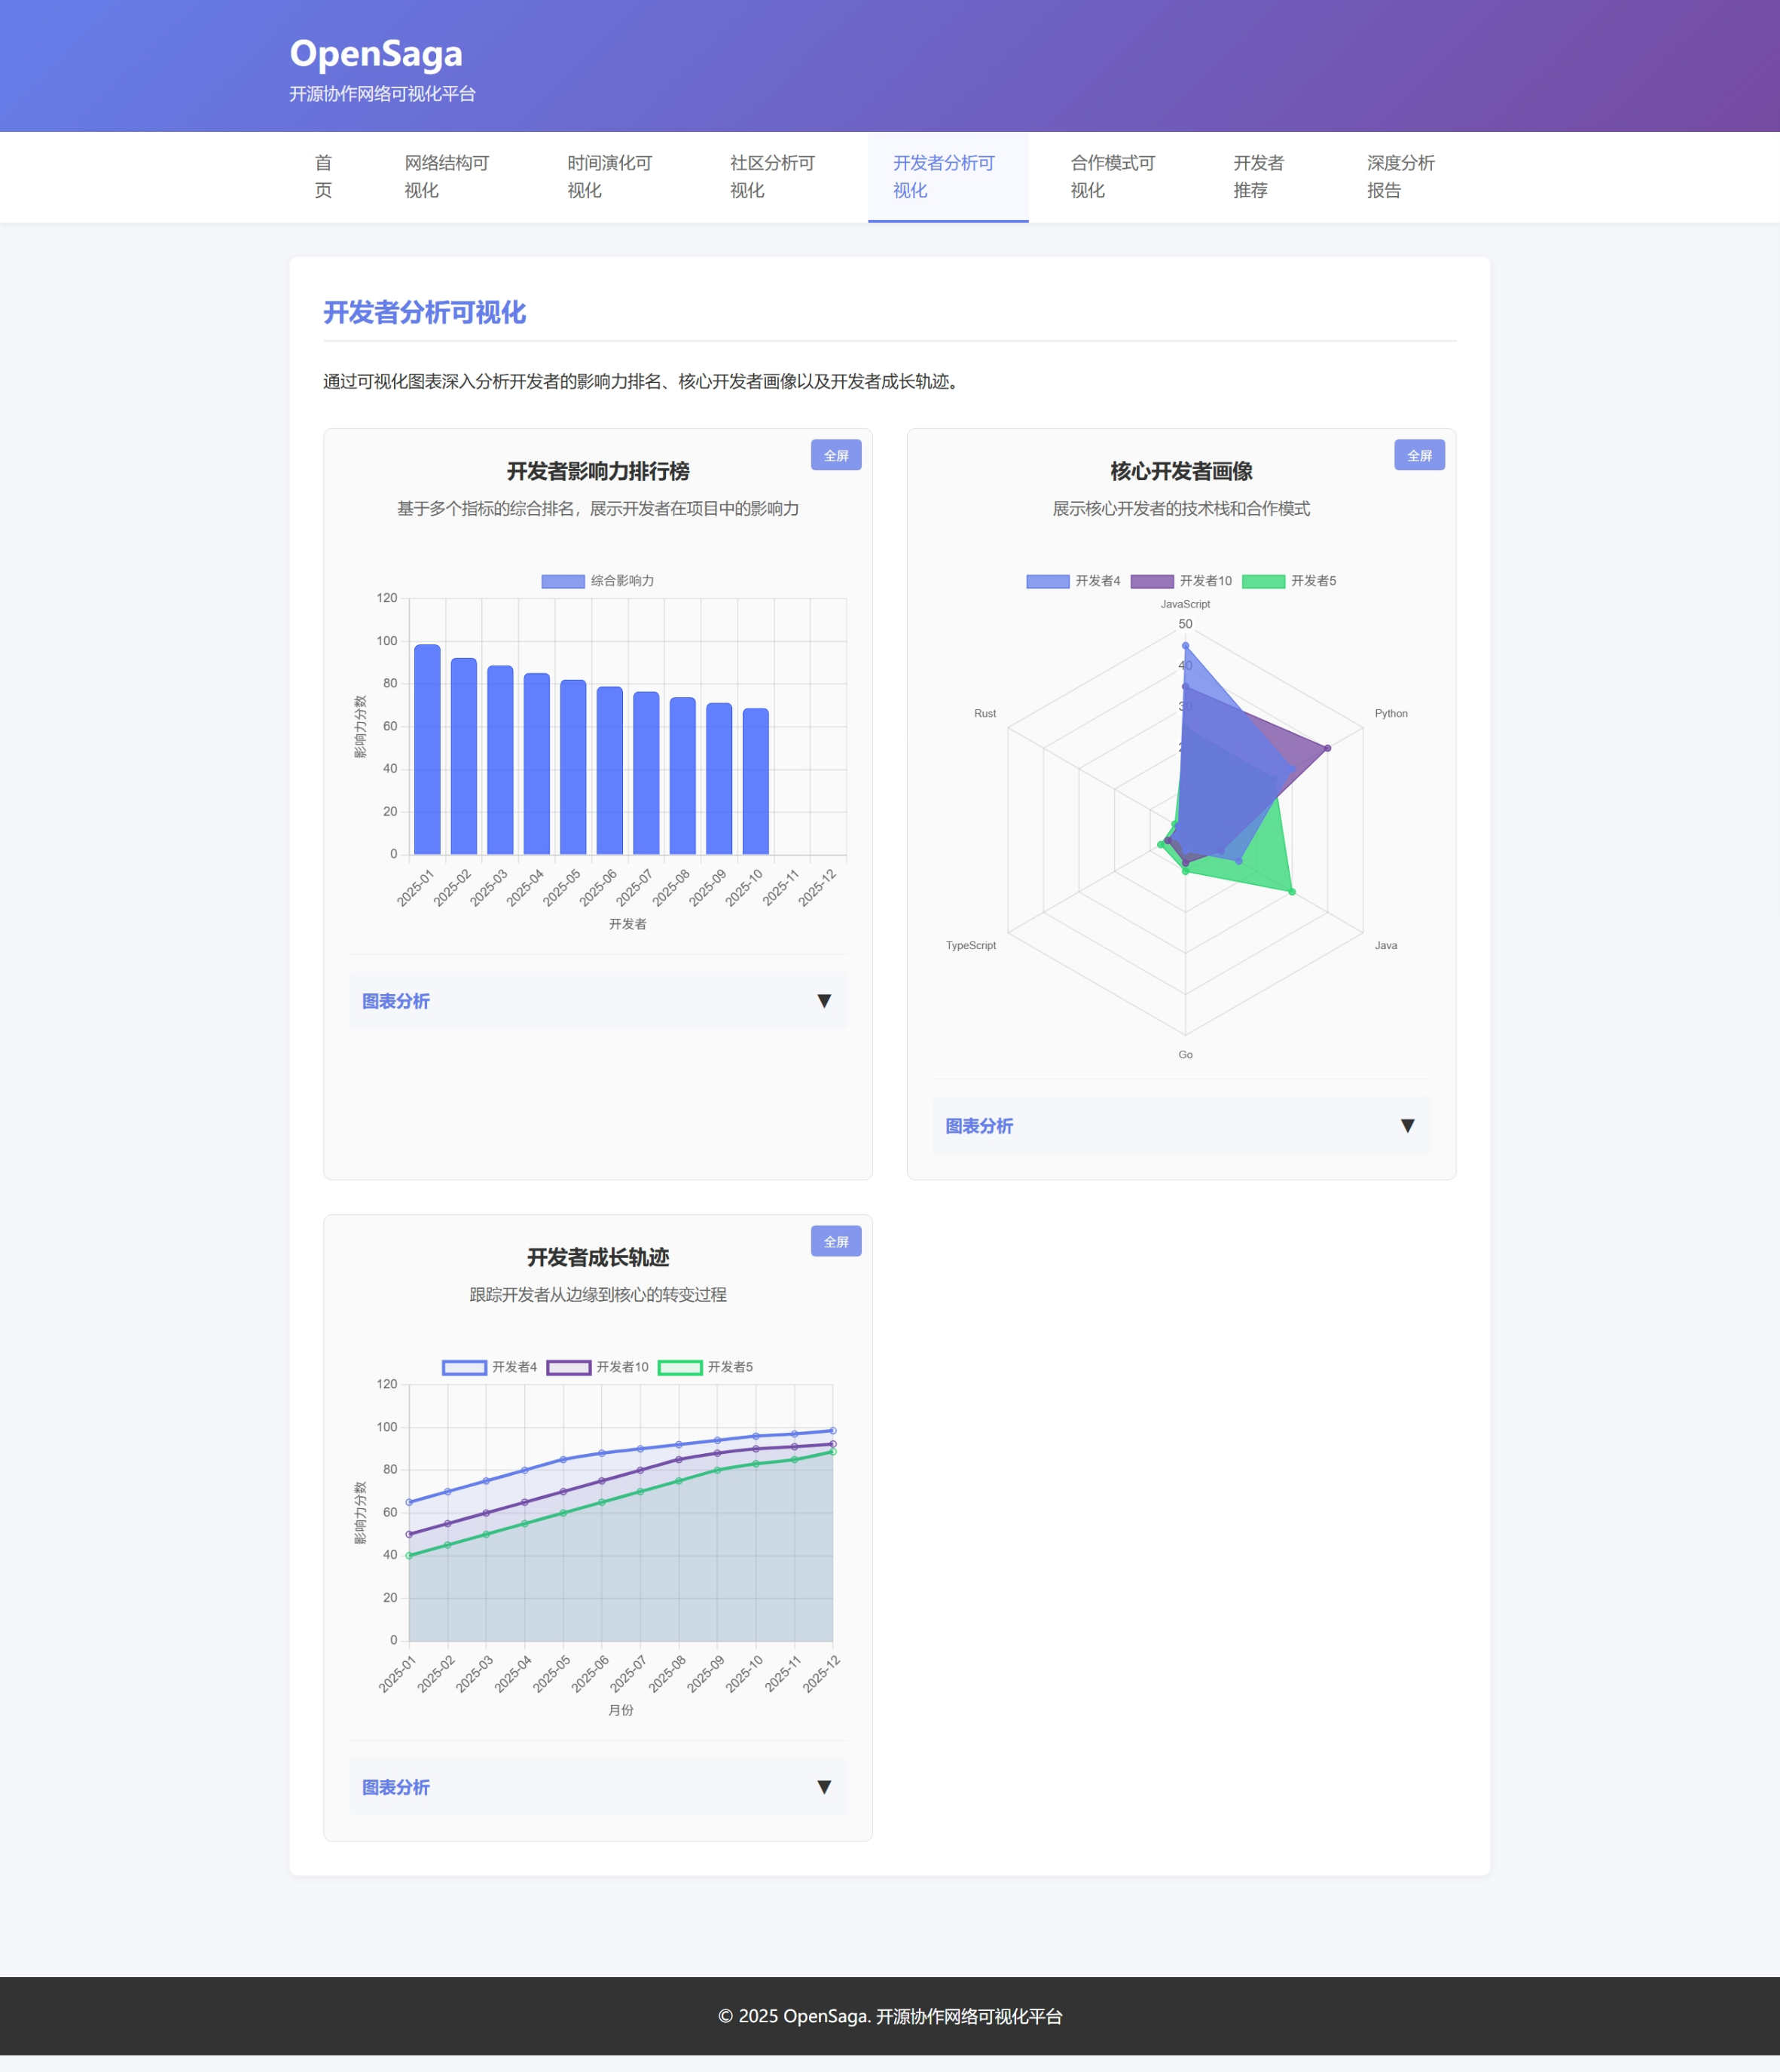

Slide 33
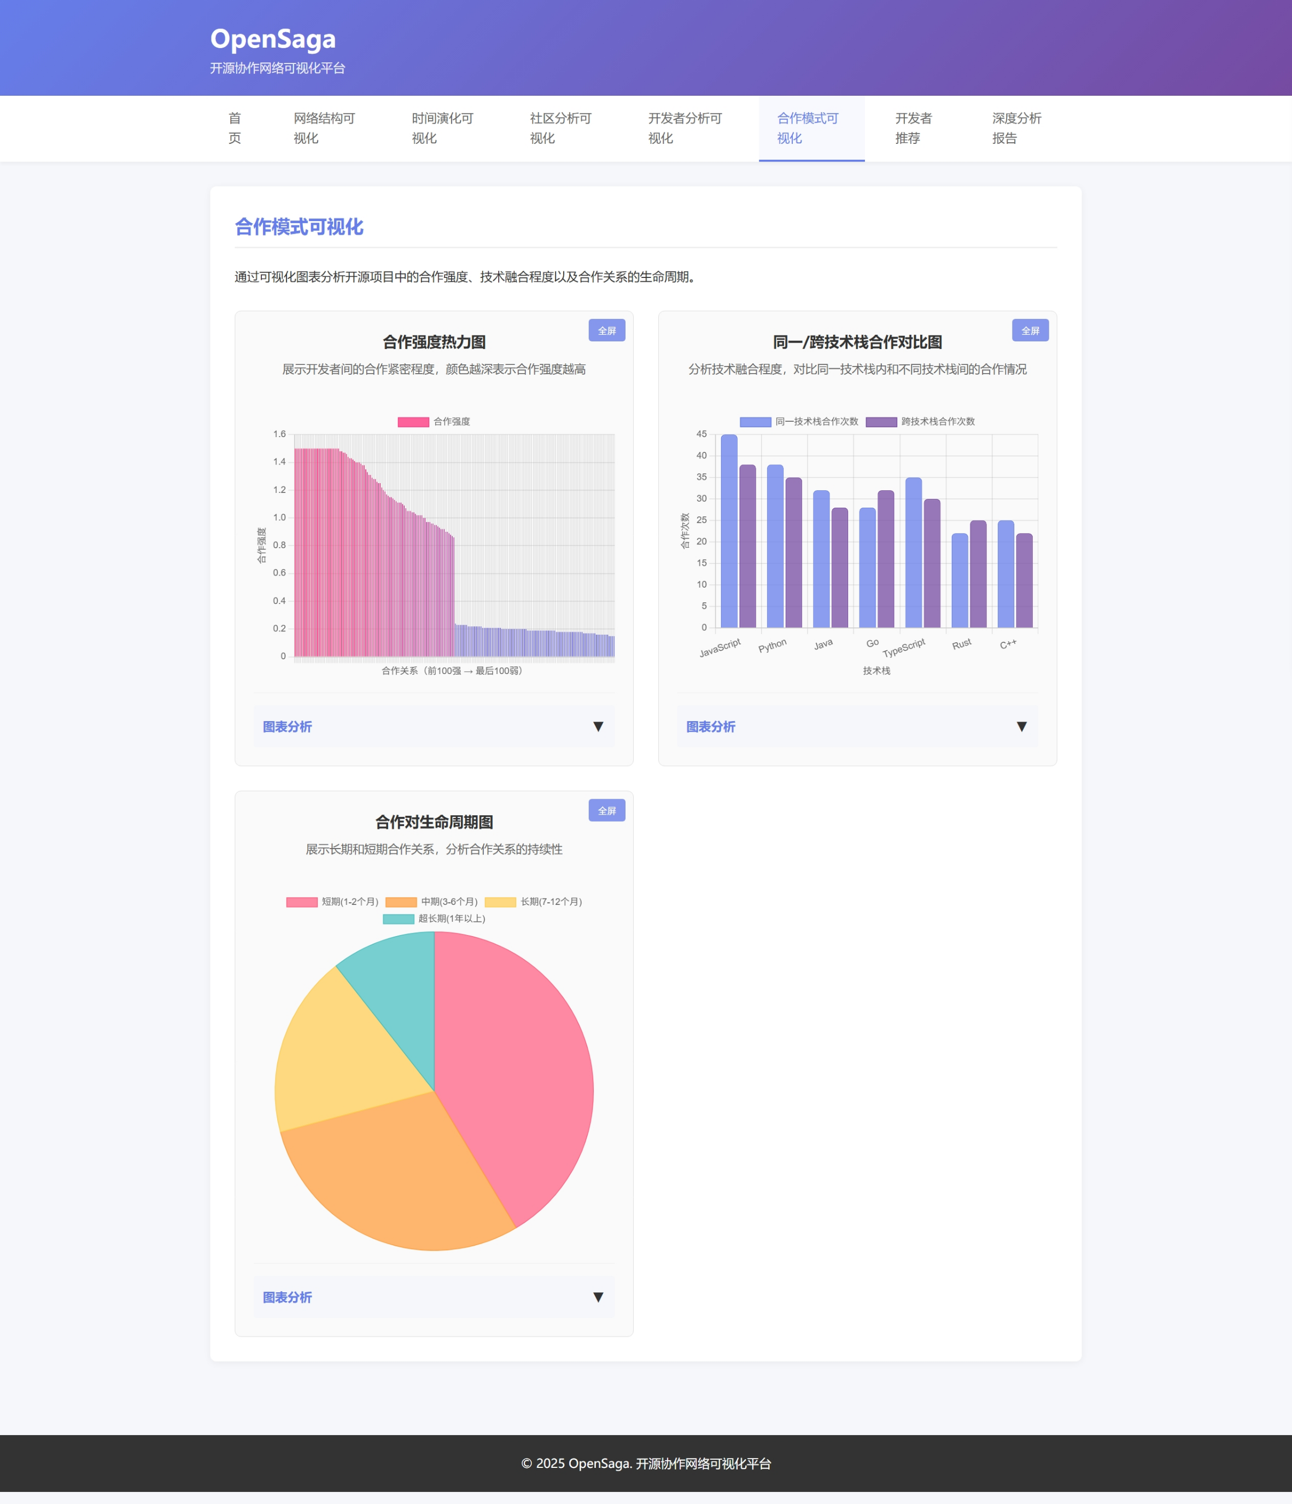
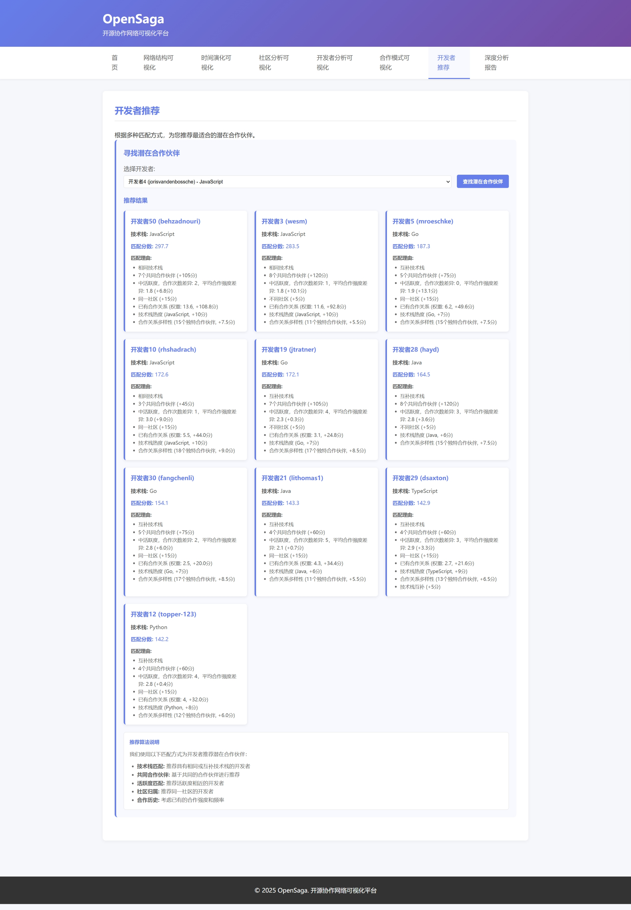

Slide 34
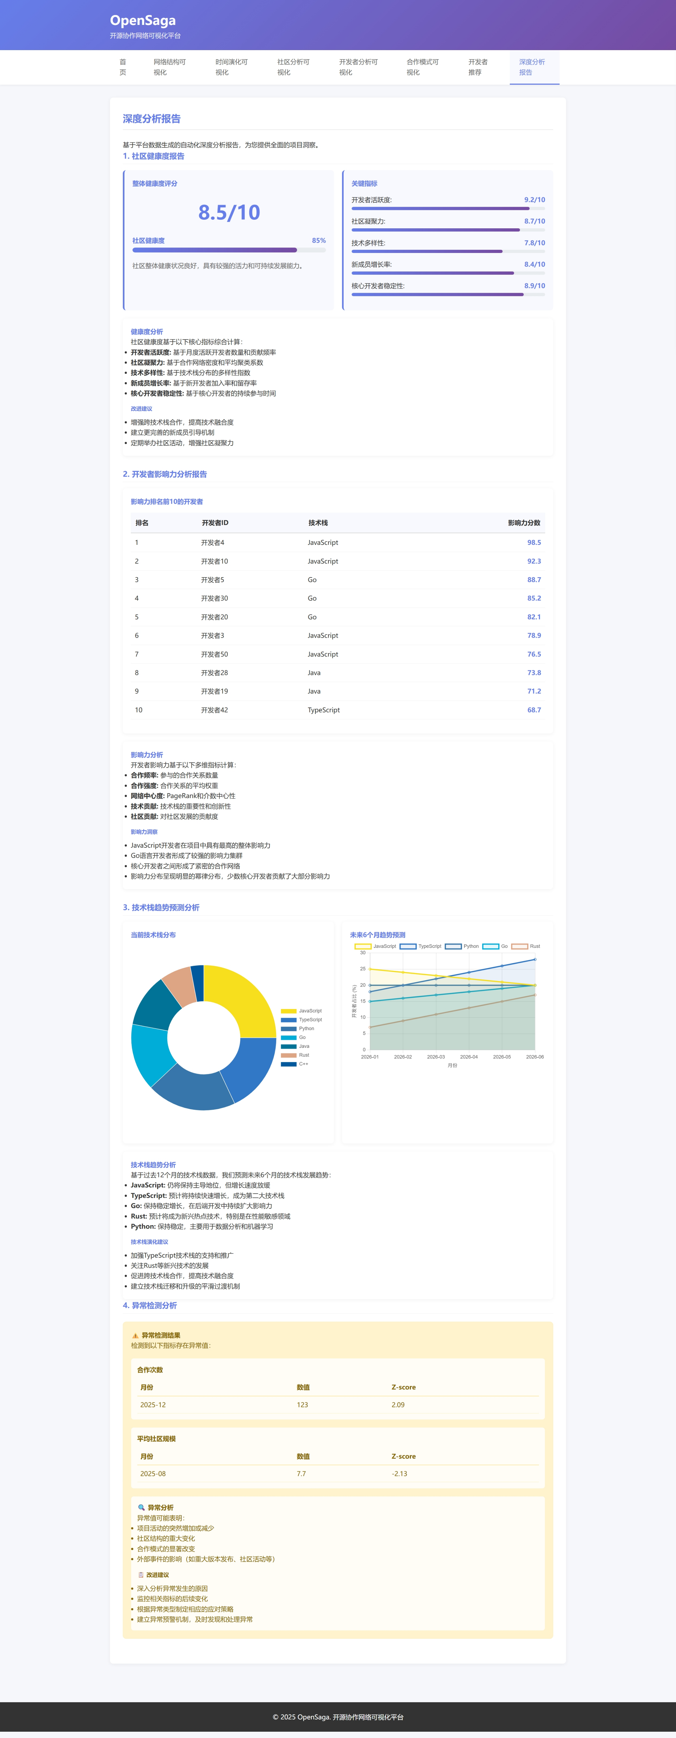

Slide 35
OpenSaga
开源社区管理
洞察社区结构与演化趋势
制定社区发展策略
监测社区健康状况
应用场景
贡献者分析
识别核心贡献者
追踪贡献者成长路径
展示开发者贡献价值
协作优化
揭示协作瓶颈
促进跨领域高效合作
发现关键连接点

Slide 36
项目核心价值
技术价值——开源协作网络分析的完整解决方案
方法论创新 ：
整合了网络科学、社区检测和时间序列分析，形成了一套完整的开源协作网络研究框架
技术栈示范 ：
展示了如何将Python、EasyGraph数据处理和图构建与现代Web可视化相结合，构建高效的数据分析可视化平台
可复用组件 ：
核心功能模块化设计，便于其他开源项目复用和扩展
社区价值——赋能开源生态健康发展
社区洞察 ：
帮助开源社区管理者理解社区结构、演化趋势和核心贡献者，制定更有效的社区发展策略
贡献者激励 ：
通过数据可视化展示开发者的贡献和影响力，增强开发者的归属感和成就感
协作优化 ：
揭示协作模式和瓶颈，促进更高效的跨领域合作
商业价值——辅助开源人才战略决策
人才发现 ：
识别具有影响力的开源开发者和技术专家，为企业招聘提供数据支持合作机会 ：
发现不同技术领域之间的协作机会，辅助企业制定技术合作和生态战略
风险预警 ：监测社区活跃度和核心开发者流动情况，提前预警潜在的社区健康问题

Slide 37
Thank you
队伍名称：珀修斯
队长：毛浩然

